Slide 1
第7章 线程
本章导读
1. Java中的线程
2. 线程的生命周期
3. 线程的优先级与调度管理
4. Thread的子类创建线程
5. 使用Runable接口
6. 线程的常用方法
7. 使用线程池
8. 线程同步
9. 在同步方法中使用wait()、
notify和notifyAll
10. 线程的联合
11. 守护线程
12. 生产者和消费者

Slide 2
1. Java中的线程
★线程是比进程更小的执行单位。一个进程在其执行过程中，可以产生多个线程，形成多条执行线索，每条线索，即每个线程也有它自身的产生、存在和消亡的过程，也是一个动态的概念。
进程：每个进程都有独立的CPU和内存空间。
线程：每个进程的各个线程之间共享CPU和内存空间，每个线程有独立的运行栈和程序计数器。
多进程：在操作系统中能同时运行多个任务
多线程：在同一进程中有多个顺序流同时执行
Notes:
板书：多线程、多进程的资源占用

Slide 3
Java应用程序总是从主类的main方法开始执行。当JVM加载代码，发现main方法之后，就会启动一个线程，这个线程称作“主线程”，该线程负责执行main方法。那么，在main方法中再创建的线程，就称为主线程中的线程。
如果main方法中没有创建其他的线程，那么当main方法执行完最后一个语句，即main方法返回时，JVM就会结束我们的Java应用程序。
如果main方法中又创建了“其他线程”，那么JVM就要在主线程和其他线程之间轮流切换，保证每个线程都有机会使用CPU资源，main方法即使执行完最后的语句，JVM也不会结束我们的程序，JVM一直要等到主线程中的所有线程都结束之后，才结束我们的Java应用程序。

Slide 4
2 线程的生命周期
★在Java语言中，由Thread类及其子类创建的对象称作线程，新建的线程在它的一个完整的生命周期中通常要经历4种状态：
（1）新建
当一个Thread类或其子类的对象被创建时，新生的线程对象就处于新建状态。此时，它已经有了相应的硬件资源。

Slide 5
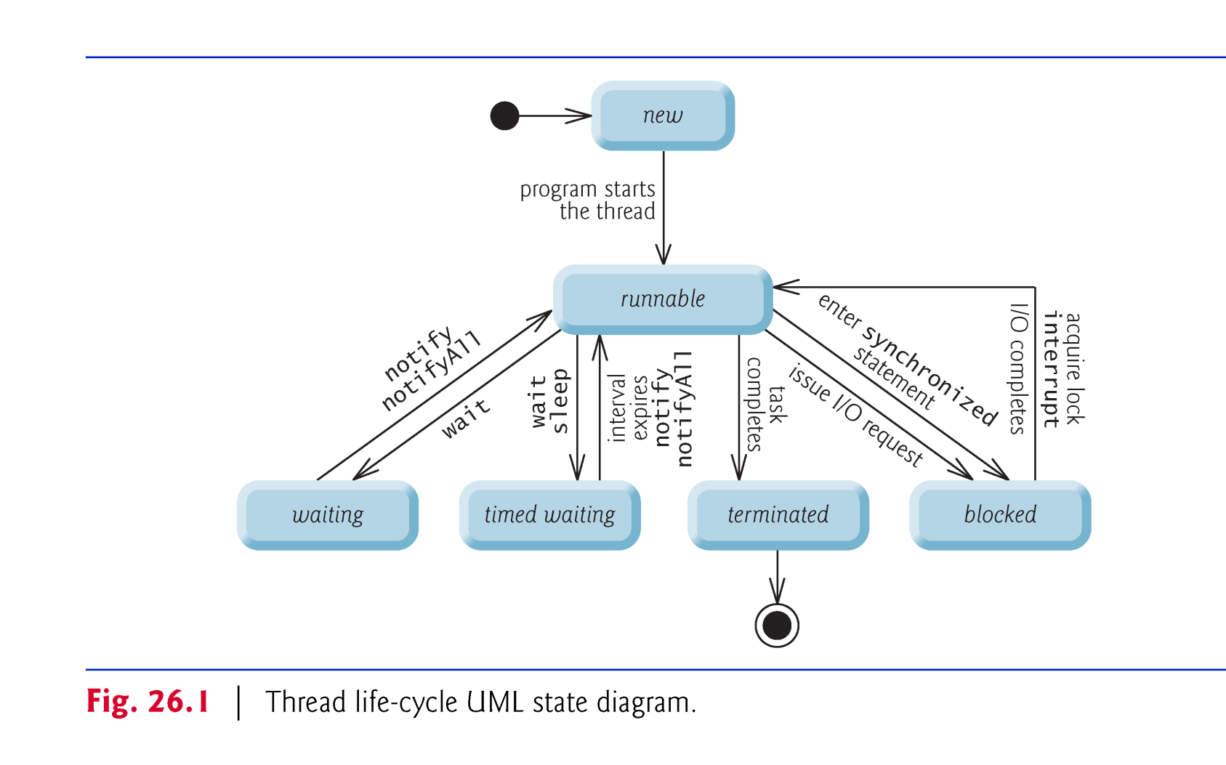

Slide 6
（2）运行
线程创建后仅仅是占有了内存资源，在JVM管理的线程中还没有这个线程，此线程必须调用start()方法（从父类继承的方法）通知JVM，这样JVM就知道有一个新一个线程排队等候切换了。
当JVM将CPU使用权切换给线程时，如果线程是Thread的子类创建的，该类中的run()方法就立刻执行,所以我们必须在子类中重写父类的run()方法。Thread类中的run()方法没有具体内容，要在Thread类的子类中重写run()方法来覆盖父类的run()方法，run方法规定了该线程的具体使命。
在线程没有结束run方法之前，不要让线程再调用start方法，否则将发生ILLegalThreadStateException异常。

Slide 7
（3）中断
有4种原因的中断：
（a）JVM将CPU资源从当前线程切换给其他线程，使本线程让出CPU的使用权处于中断状态。
（b）线程使用CPU资源期间，执行了sleep(int millsecond)方法，使当前线程进入休眠状态。该方法是Thread类中的一个类方法，线程一旦执行了sleep(int millsecond)方法，就立刻让出CPU的使用权，使当前线程处于中断状态。经过参数millsecond指定的豪秒数之后，该线程就重新进到线程队列中排队等待CPU资源，以便从中断处继续运行。
（c）线程使用CPU资源期间，执行了wait()方法，使当前线程进入等待状态。等待状态的线程不会主动进到线程队列中排队等待CPU资源，必须由其他线程调用notify()方法通知它，使得它重新进到线程队列中排队等待，以便从中断处继续运行。
(d) 线程使用CPU资源期间，执行了某个操作进入阻塞状态，比如执行读/写操作引起阻塞。进入阻塞状态时线程不能进入排队队列，只有当引起阻塞的原因消除时，线程才重新进到线程队列中排队等待CPU资源，以便从原来中断处开始继续运行。

Slide 8
（4）死亡
处于死亡状态的线程不具有继续运行的能力。线程死亡的原因有二：一个是正常运行的线程完成了它的全部工作，即执行完run方法中的全部语句，结束了run方法。另一个原因是线程被提前强制性地终止，即强制run方法结束。所谓死亡状态就是线程释放了实体，即释放分配给线程对象的内存。
现在看一个完整的例子，通过分析运行结果阐述线程的4种状态。在该例子中，我们使用Thread的子类：WriteWordThread创建了两个线程。

Slide 9
public class ThreadDemo1 {
public static void main(String args[ ]) {
WriteWordThread zhang,wang;
zhang=new WriteWordThread("张小红"); //新建线程
wang=new WriteWordThread("JamsKeven"); //新建线程
zhang.start(); //启动线程
for(int i=1;i<=8;i++)
System.out.println("我是主线程中的语句");
wang.start(); //启动线程
}
}
class WriteWordThread extends Thread { //Thread的子类负责创建线程对象
WriteWordThread(String s) {
setName(s); //调用Thread类的setName方法为线程起个名字
}
public void run(){
for(int i=1;i<=8;i++ ){
System.out.println("我是一个线程，我的名字是"+getName());
}
}
}

Slide 10
3 线程的优先级与调度管理
★Java虚拟机（JVM）中的线程调度器负责管理线程，调度器把线程的优先级分为10个级别，分别用Thread类中的类常量表示。每个Java线程的优先级都在常数1：Thread.MIN PRIORITY到常数10：Thread.MAX_PRIORITY的范围内。如果没有明确地设置线程的优先级别，每个线程的优先级都为常数5（包括主线程）：Thread.NORM_PRIORITY，
线程的优先级可以通过setPriority（int grade）方法调整，这一方法需要一个int类型参数。如果此参数不在1~10的范围内，那么setPriority便产生一个lllegalArgumenException异常。getPriority方法返回线程的优先级。需要注意是，有些操作系统只能识别3个级别：1，5，10。

Slide 11
4. Thread 的子类创建线程
★在Java语言中，用Thread类或子类创建线程对象。 用户可以扩展Thread类，但需要重写父类的run方法，其目的是规定线程的具体操作，否则线程什么也不做，因为父类的run方法中没有任何操作语句。

Slide 12
下面例子中，除主线程外还有两个线程，它们分别在命令行窗口的左侧和右侧顺序地一行一行地输出字符串。主线程负责判断输出的行数，当其中任何一个线程输出8行后，就结束进程。本例题中用到了System类中的类方法：exit(int n)，主线程使用该方法结束整个程序。
public class ThreadDemo3 {
public static void main(String args[ ]) {
Left left=new Left();
Right right=new Right();
left.start();
right.start();
while(true) {
if(left.n==8 || right.n==8)
System.exit(0);
}
}
}

Slide 13
class Left extends Thread {
int n=0;
public void run() {
while(true) {
n++; System.out.printf("\n%s","我在左面写字");
try { sleep((int)(Math.random()*100)+100); }
catch(InterruptedException e) {}
}
}
}
class Right extends Thread {
int n=0;
public void run() {
while(true) {
n++; System.out.printf("\n%40s","我在右面写字");
try { sleep((int)(Math.random()*100)+100); }
catch(InterruptedException e) {}
}
}
}
Notes:
%40s：40表示40个空格位

Slide 14
5 使用Runable接口
★ Runnable接口与目标对象
创建线程的另一个途径是用Thread类创建线程对象。使用Thread创建线程对象时，通常使用的构造方法是：
Thread（Runnable target）
该构造方法中的参数是一个Runnable类型的接口，因此，在创建线程对象时必须向构造方法传递实现Runnable接口类的实例，该实例对象称作所创线程的目标对象。
当线程调用start方法后，一旦轮到它来享用CPU资源，目标对象就会自动调用接口中的run方法（接口回调），这一过程是自动实现的，用户程序只需要让线程调用start方法即可，也就是说，当线程被调度并转入运行状态时，所执行的就是run()方法中所规定的操作。

Slide 15
下面的例子中，两个线程：zhang和cheng，使用同一目标对象bank。两个线程共享目标对象的money。当money的值小于100时，线程zhang结束自己的run方法进入死亡状态；当money的值小于60时，线程cheng结束自己的run方法进入死亡状态。
public class ThreadDemo4 {
public static void main(String args[ ]) {
String s1="会计", s2="出纳";
Bank bank=new Bank(s1, s2);
Thread zhang, cheng;
zhang=new Thread(bank);
cheng=new Thread(bank);
zhang.setName(s1);
cheng.setName(s2);
bank.setMoney(120);
zhang.start();
cheng.start();
}
}

Slide 16
//Bank必须实现Runnable接口
class Bank implements Runnable {
private int money=0;
String name1, name2;
Bank(String s1,String s2) {
name1=s1;
name2=s2;
}
public void setMoney(int mount) {
money=mount;
}
//接下页

Slide 17
public void run() { //接口中的run方法
while(true) {
money=money-10;
//返回对当前正在执行的线程对象的引用
if( Thread.currentThread().getName().equals(name1)) {
System.out.println("我是"+name1+"现在有"+money+"元");
if(money<=100) {
System.out.println(name1+"进入死亡状态");
return; //如果money小于100，当前线程结束run方法
}
}
else if(Thread.currentThread().getName().equals(name2)) {
System.out.println("我是"+name2+"现在有"+money+"元");
if(money<=60) {
System.out.println(name2+"进入死亡状态");
return; //如果money小于60，当前线程结束run方法
}
}
try{ Thread.sleep(800); }
catch(InterruptedException e) {}
}
}}

Slide 18
关于run方法中的局部变量
对于具有相同目标对象的线程，当其中一个线程使用CPU资源时，目标对象自动调用接口中的run方法，当轮到另一个线程享用CPU资源时，目标对象会再次调用接口中的run方法。不同线程的run方法中的局部变量互不干扰，一个线程改变了自己的run方法中局部变量的值不会影响其他线程的run方法中的局部变量。
看下页的例子

Slide 19
public class ThreadDemo6 {
public static void main(String args[ ]) {
String s1="张三",s2="Jam.keven";
Move move=new Move(s1,s2);
Thread zhang,keven;
zhang=new Thread(move);
keven=new Thread(move);
zhang.setName(s1);
keven.setName(s2);
zhang.start();
keven.start();
}
}
class Move implements Runnable {
String s1,s2;
Move(String s1,String s2) {
this.s1=s1;
this.s2=s2;
}

Slide 20
public void run() {
int i=0;
while(true) {
if(Thread.currentThread().getName().equals(s1)) {
i=i+1;
System.out.println(s1+"线程的局部变量:"+i);
if(i>=4){
System.out.println(s1+"线程进入死亡状态");
return;
}
}
else if(Thread.currentThread().getName().equals(s2)) {
i=i-1;
System.out.println(s2+"线程的局部变量:"+i);
if(i<=-4){
System.out.println(s2+"线程进入死亡状态");
return;
}
}
try{ Thread.sleep(800); }
catch(InterruptedException e) {}
}}}
C:\temp\3000>java ThreadDemo6
张三线程的局部变量:1
Jam.keven线程的局部变量:-1
张三线程的局部变量:2
Jam.keven线程的局部变量:-2
张三线程的局部变量:3
Jam.keven线程的局部变量:-3
张三线程的局部变量:4
张三线程进入死亡状态
Jam.keven线程的局部变量:-4
Jam.keven线程进入死亡状态

Slide 21
6. 线程的常用方法
1．start()
线程调用该方法将启动线程，使之从新建状态进入就绪队列排队，一旦轮到它来享用CPU资源时，就可以脱离创建它的主线程独立开始自己的生命周期了。
2．run()
Thread类的run()方法与Runnable接口中的run()方法的功能和作用相同，都用来定义线程对象被调度之后所执行的操作，都是系统自动调用而用户程序不得引用的方法。
3．sleep(int millsecond)
优先级高的线程可以在它的run()方法中调用sleep方法来使自己放弃处理器资源，休眠一段时间。

Slide 22
4．isAlive()
在线程的run方法结束之前，即没有进入死亡状态之前，线程调用isAlive()方法返回true，当线程进入死亡状态后，线程仍可以调用方法isAlive() ，这时返回的值是false。（线程未调用start方法之前，isAlive()方法返回false)
因为进程还没结束
需要注意的是，一个已经运行的线程在没有进入死亡状态时，不要再给线程分配实体，由于线程只能引用最后分配的实体，先前的实体就会成为“垃圾”，并且不会被垃圾收集机收集掉。
因为线程还没结束
现在让我们看一个例子，其中一个线程每隔1秒钟在命令行窗口输出机器的当前时间，在输出3秒之后，该线程又被分配了实体，新实体又开始运行。这时，我们在命令行每秒钟能看见两行当前时间，因为垃圾实体仍然在工作 。

Slide 23
public class ThreadDemo7 {
public static void main(String args[ ]) {
A a=new A();
a.thread.start();
}
}
class A implements Runnable {
Thread thread;
int n=0;
A(){ thread=new Thread(this); }
public void run() {
while(true) {
n++;
System.out.println(new java.util.Date());
try{ Thread.sleep(1000); }
catch(InterruptedException e) { }
if(n==3) { //该线程又被分配了实体，新实体又开始运行
thread=new Thread(this);
thread.start();
}
}
}}
Tue Nov 25 11:09:18 CST 2008
Tue Nov 25 11:09:19 CST 2008
Tue Nov 25 11:09:20 CST 2008
Tue Nov 25 11:09:21 CST 2008
Tue Nov 25 11:09:21 CST 2008
Tue Nov 25 11:09:22 CST 2008
Tue Nov 25 11:09:22 CST 2008
Tue Nov 25 11:09:23 CST 2008
Tue Nov 25 11:09:23 CST 2008
Tue Nov 25 11:09:24 CST 2008
Tue Nov 25 11:09:24 CST 2008
Notes:
打印结果中，重复的时间就是垃圾线程

Slide 24
5．currentThread()
currentThread()方法是Thread类中的类方法，可以用类名调用，该方法返回当前正在使用CPU资源的线程。
6．interrupt()
intertupt方法用来“吵醒”休眠的线程。当一些线程调用sleep方法处于休眠状态时，一个使用CPU资源的其它线程在执行过程中，可以让休眠的线程调用interrupt方法“吵醒”自己。

Slide 25
在下面的例子中，有3个线程：zhangXiao、zhengMing和teacher，其中2个线程：zhangXiao和zhengMing准备休眠10秒钟后，再分别输出“早上好！”。teacher线程在输出3句“上课”后，“吵醒”休眠的线程：zhangXiao和zhengMing。
public class ThreadDemo8 {
public static void main(String args[]) {
ClassRoom room=new ClassRoom();
room.zhangXiao.start();
room.zhengMing.start();
room.teacher.start();
}
}
class ClassRoom implements Runnable{
Thread zhangXiao, zhengMing, teacher;
ClassRoom() {
zhangXiao=new Thread(this);
zhangXiao.setName("张小");
zhengMing=new Thread(this);
zhengMing.setName("郑明");
teacher=new Thread(this);
teacher.setName("刘老师");
}

Slide 26
public void run() {
Thread thread=Thread.currentThread();
if(thread==zhangXiao || thread==zhengMing) {
try{ System.out.println(thread.getName()+"休息10秒后再说问候");
Thread.sleep(10000);
} catch(InterruptedException e) {
System.out.println(thread.getName()+"被吵醒了");
}
System.out.println(thread.getName()+"说:早上好！");
}
else if(thread==teacher) {
for(int i=1; i<=3; i++) {
System.out.println(thread.getName()+"说:\t上课!");
try{ Thread.sleep(500);
} catch(InterruptedException e) {}
}
zhengMing.interrupt(); //吵醒zhengMing
zhangXiao.interrupt(); //吵醒zhangXiao
}
}}
张小休息10秒后再说问候
郑明休息10秒后再说问候
刘老师说: 上课!
刘老师说: 上课!
刘老师说: 上课!
郑明被吵醒了
郑明说:早上好！
张小被吵醒了
张小说:早上好！

Slide 27
7. 使用线程池
Executor 接口
创建和管理一组线程（线程池）
execute方法启动线程
ExecutorService 接口
Executor的子接口，声明一些其他方法管理Executor的生命周期
用Executors的静态方法调用
shutdown 方法在任务结束后终止线程
Executors 类
newFixedThreadPool 创建固定个线程的线程池
newCachedThreadPool创建需要个数线程的线程池

Slide 28
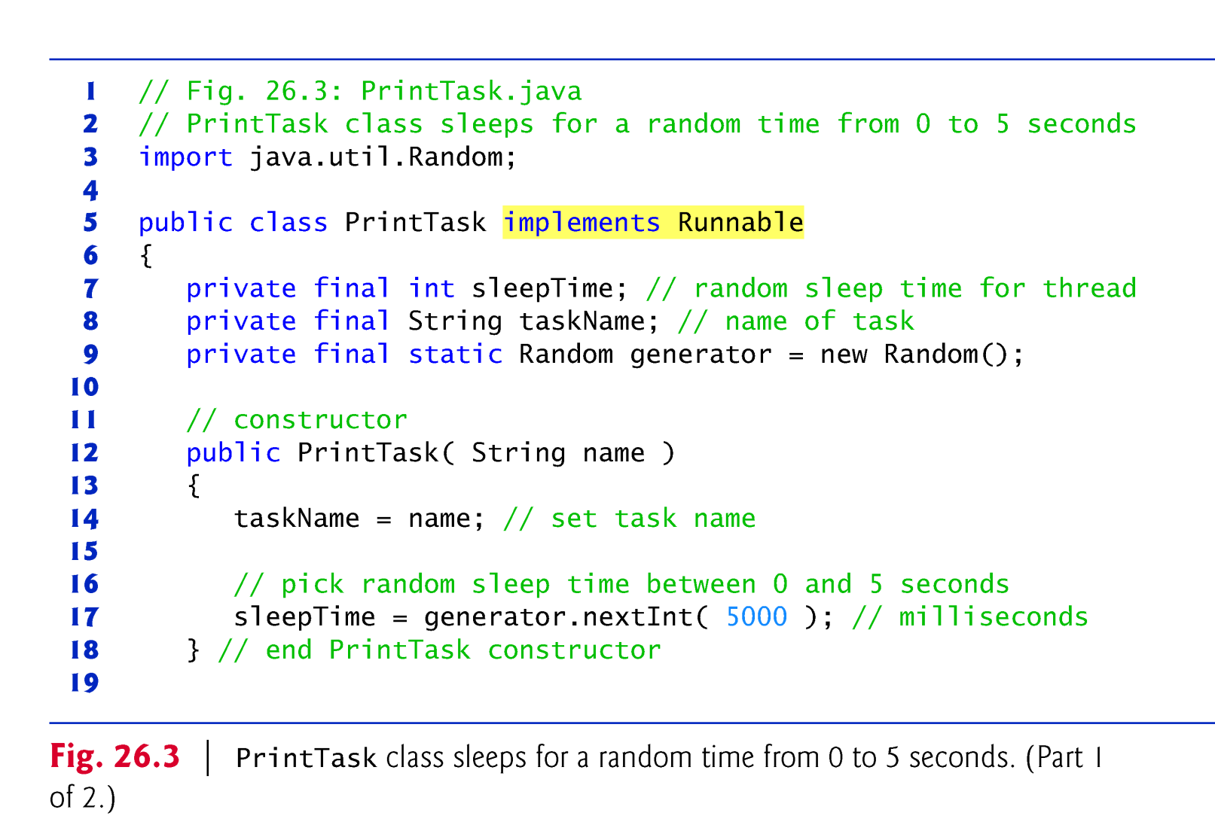

Slide 29
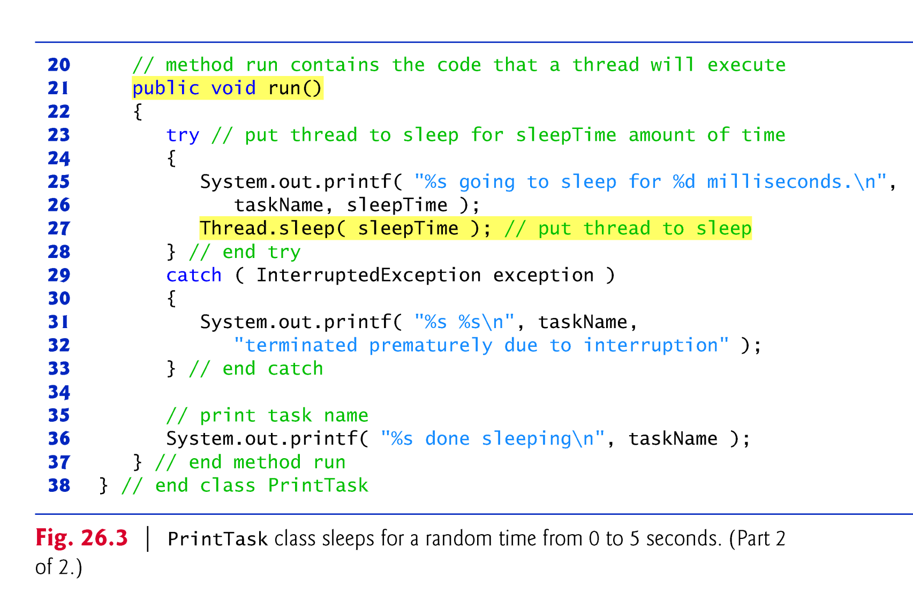

Slide 31
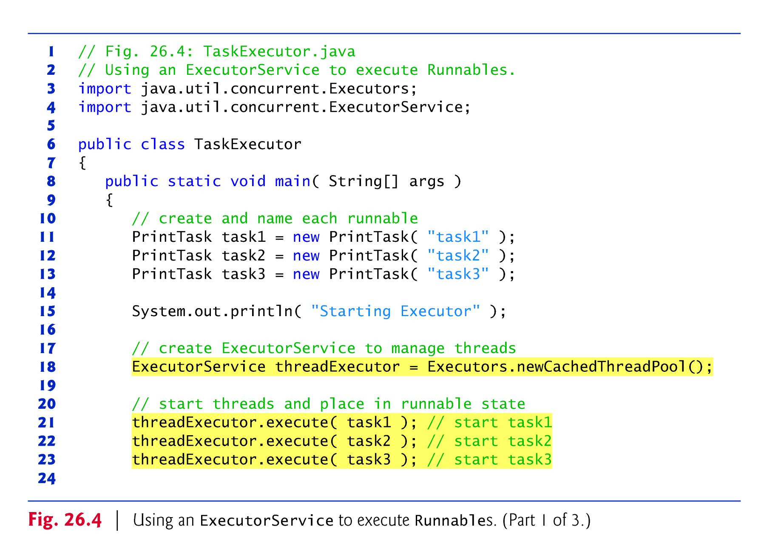

Slide 32
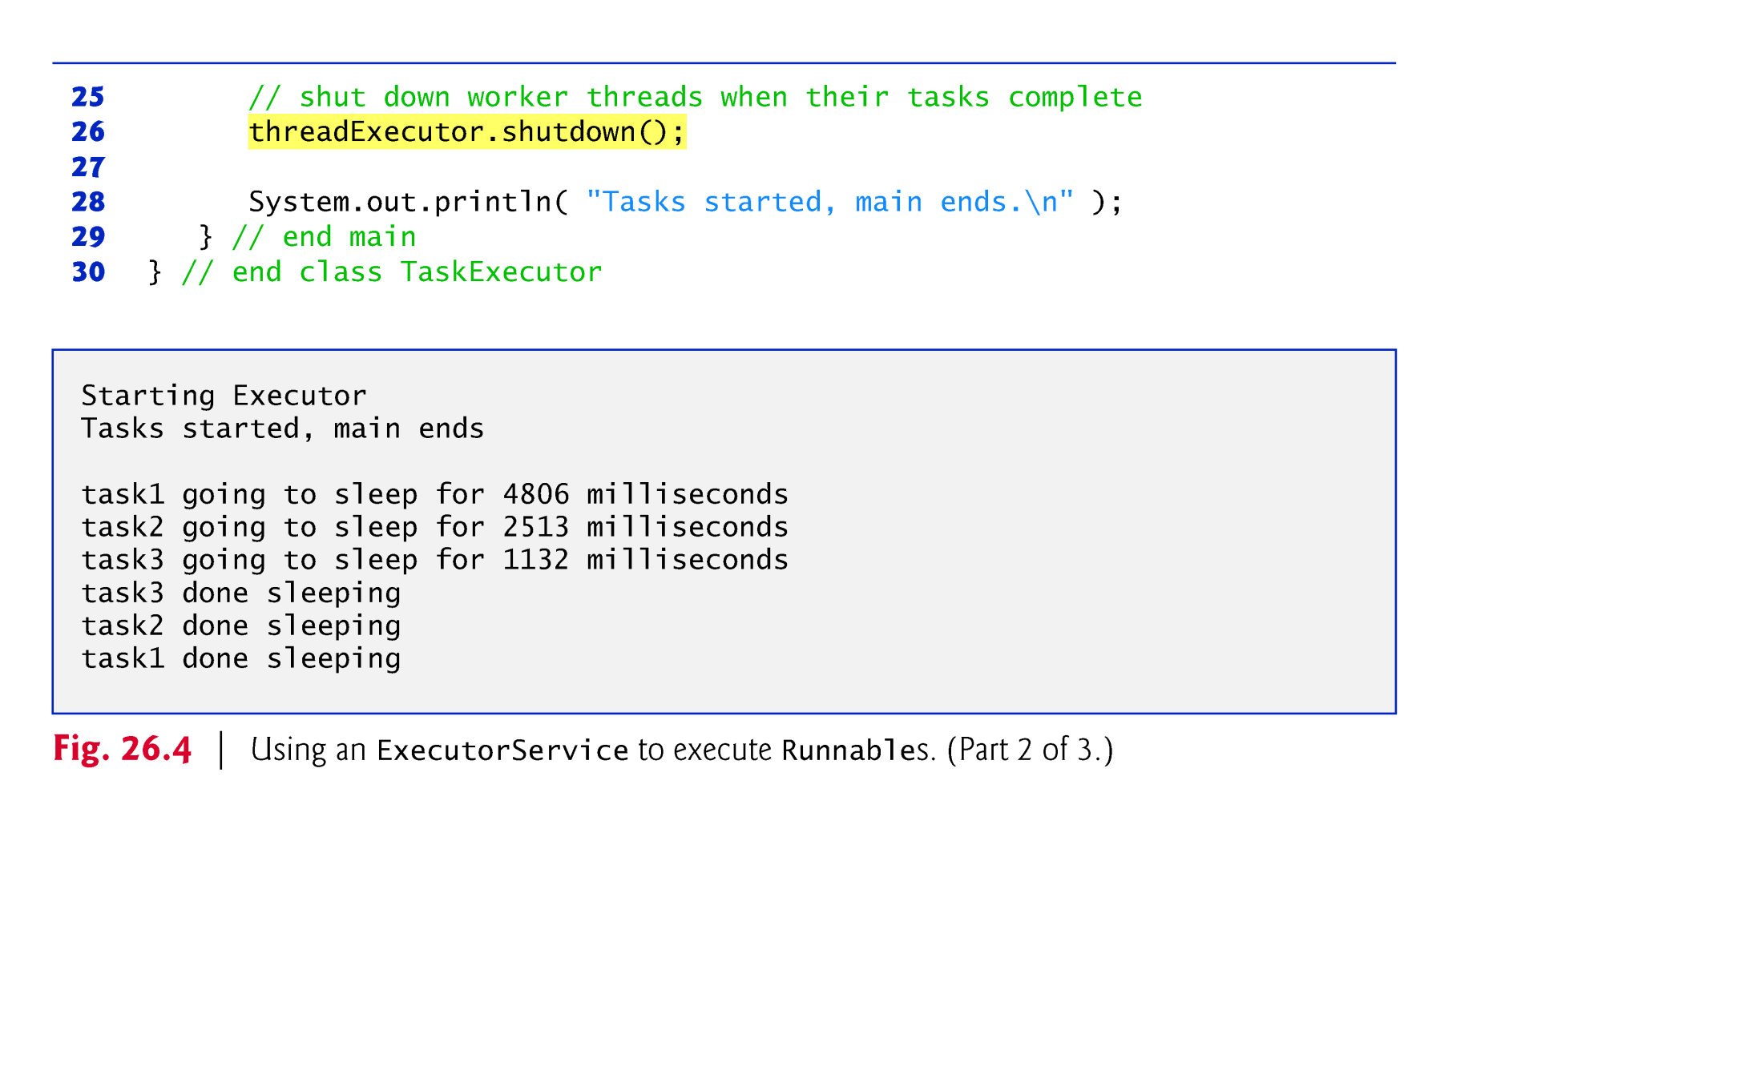

Slide 33
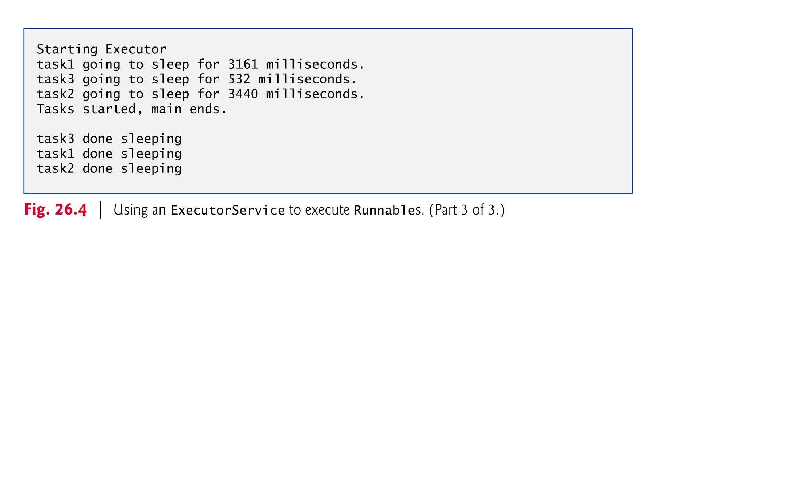

Slide 34
8. 线程同步
★线程同步是指：多个线程要执行一个synchronized修饰的方法。如果一个线程A占有CPU资源期间，使得synchronized方法被调用执行，那么该synchronized方法返回之前，其他占有CPU资源的线程一旦调用这个synchronized方法就会引起堵塞，堵塞的线程要一直等到堵塞的原因消除，再排队等待CPU资源，以便使用这个同步方法。

Slide 35
在下面的例子中有两个线程：accountant和cashier，它们共同拥有一个帐本，都可以使用saveOrTake（int number）对帐本进行访问。会计使用saveOrTake方法时，向帐本上写入存钱记录；出纳使用saveOrTake方法时，向帐本写入取钱记录。因此，当会计正在使用saveOrTake方法时，出纳被禁止使用，反之也是这样。
public class ThreadDemo9 {
public static void main(String args[ ]) {
String accountantName="会计", cashierName="出纳";
Bank bank=new Bank(accountantName,cashierName);
Thread accountant, cashier;
accountant=new Thread(bank);
cashier=new Thread(bank);
accountant.setName(accountantName);
cashier.setName(cashierName);
accountant.start();
cashier.start();
}
}

Slide 36
class Bank implements Runnable {
int money=300;
String accountantName, cashierName;
public Bank(String s1,String s2) {
accountantName=s1;
cashierName=s2;
}
public void run() {
saveOrTake(30); //线程占有CPU资源期间调用了同步方法
}
public synchronized void saveOrTake(int number) {
if(Thread.currentThread().getName().equals(accountantName)) {
for(int i=1; i<=3; i++) {
money=money+number;
try { Thread.sleep(1000); } //稍歇一下，此时出纳不能使用该方法
catch(InterruptedException e) {}
System.out.println("我是"+accountantName+"余额"+money+"万");
}
}
// else接下页

Slide 37
else if(Thread.currentThread().getName().equals(cashierName)) {
for(int i=1;i<=2;i++) {
money=money-number/2;
try{ Thread.sleep(1000); }
catch(InterruptedException e) {}
System.out.println("我是"+cashierName+"目前帐上有"+money+"万");
}
}}}
我是会计目前帐上有330万
我是会计目前帐上有360万
我是会计目前帐上有390万
我是出纳目前帐上有375万
我是出纳目前帐上有360万

Slide 38
synchronized的3种使用方式：
修饰实例方法：作用于当前实例加锁
修饰静态方法：作用于当前类对象加锁
修饰代码块：指定加锁对象，对给定对象加锁。
注意:
被synchronized修饰的同步块对同一线程来说是可重入的
被synchronized修饰的同步块在持有锁的线程执行完毕并释放锁之前，会无条件阻塞后面其他线程进入。
Synchronized是一个重量级的操作，非必要不用。

Slide 39
9. 在同步方法中使用wait()、notify和notifyall
★ wait()、notify()和notifyAll()都是Object类中的final方法，被所有的类继承，且不允许重写的方法。
当一个线程使用的synchronized同步方法中用到某个变量，而此变量又需要其它线程修改后才能符合本线程的需要，那么可以在同步方法中使用wait()方法。使用wait()方法可以中断方法的执行，使本线程等待，暂时让出CPU的使用权，并允许其它线程使用这个同步方法。其它线程如果在使用这个同步方法时不需要等待，那么它使用完这个同步方法的同时，应当用notifyAll()方法通知所有的由于使用这个同步方法而处于等待的线程结束等待。

Slide 40
模拟3个人排队买票，电影票五元钱一张，每人买1张。售票员只有1张五元RMB，张某拿1张二十元排在孙某前面买票，孙某拿1张十元排在赵的前面，赵某拿1张五元排在最后。那么，最终的卖票次序应当是：
售票员 孙→ 赵→ 张
5元 10元 5元 20元
public class ThreadDemo10 {
public static void main(String args[]) {
String s1="张三", s2="孙大名", s3="赵中堂";
Cinema cinema=new Cinema(s1,s2,s3);
Thread zhang, sun, zhao;
zhang=new Thread(cinema);
sun=new Thread(cinema);
zhao=new Thread(cinema);
zhang.setName(s1);
sun.setName(s2);
zhao.setName(s3);
zhang.start();
sun.start();
zhao.start();
}
}

Slide 41
class Cinema implements Runnable {
TicketSeller seller; //电影院的售票员
String name1, name2, name3; //买票人的名字(线程的名字)
Cinema(String s1, String s2, String s3) {
seller=new TicketSeller();
name1=s1;
name2=s2;
name3=s3;
}
public void run(){
if(Thread.currentThread().getName().equals(name1))
seller.sellTicket(20);
else if(Thread.currentThread().getName().equals(name2))
seller.sellTicket(10);
else if(Thread.currentThread().getName().equals(name3))
seller.sellTicket(5);
}
}

Slide 42
class TicketSeller{ //负责卖票的类
int fiveNumber=1, tenNumber=0, twentyNumber=0;
public synchronized void sellTicket(int receiveMoney) {
String s=Thread.currentThread().getName();
if(receiveMoney==5) {
fiveNumber=fiveNumber+1;
System.out.println(s+"付5元钱,售票员卖给"+s+"一张票,不必找零");
}
else if(receiveMoney==10) {
while(fiveNumber<1) {
try{ System.out.println(s+"付10元钱");
System.out.println("售票员请"+s+"等一会");
wait(); //如果线程占有CPU期间执行了wait()，就进入中断状态
System.out.println(s+"结束等待,继续买票");
} catch(InterruptedException e) {}
}
fiveNumber=fiveNumber-1;
tenNumber=tenNumber+1;
System.out.println(s+"付10元钱,售票员卖给"+s+"一张票,找赎5元");
}
//接下页

Slide 43
else if(receiveMoney==20) {
while(fiveNumber<1 || tenNumber<1) {
try{ System.out.println(s+"给售票员20元钱");
System.out.println("售票员请"+s+"等一会");
wait(); //如果线程占有CPU期间执行了wait()，就进入中断状态
System.out.println(s+"结束等待,继续买票");
} catch(InterruptedException e) {}
}
fiveNumber=fiveNumber-1;
tenNumber=tenNumber-1;
twentyNumber=twentyNumber+1;
System.out.println(s+"付20元钱,售票员卖给"+s+"一张票,找赎15元");
}
notifyAll();
}}
张三付20元钱
售票员请张三等一会
孙大名付10元钱,售票员卖给孙大名一张票,找赎5元
张三结束等待,继续买票
张三付20元钱
售票员请张三等一会
赵中堂付5元钱,售票员卖给赵中堂一张票,不必找零
张三结束等待,继续买票
张三给售票员20元钱,售票员卖给张三一张票,找赎15元

Slide 44
10. 线程联合
★一个线程A在占有CPU资源期间，可以让其它线程调用join()和本线程联合，我们称A在运行期间联合了B，如：
B.join(); 或 B.join(long millis)
如果线程A在占有CPU资源期间一旦联合了B线程，那么A线程将立刻中断执行，一直等到它联合的线程b执行完毕，A线程再重新排队等待CPU资源，以便恢复执行。如果A准备联合的B线程已经结束，那么B.join()不会产生任何效果。

Slide 45
在下面的例子中，一个线程在运行期间联合了另外一个线程
public class ThreadDemo12 {
public static void main(String args[ ]) {
JoinThread a=new JoinThread ();
a.coder.start();
}
}
class JoinThread implements Runnable {
Thread coder, manager;
String content[ ]={"今天晚上,", "大家不要", "回去的太早,", "要加班!"};
JoinThread() {
coder=new Thread(this);
manager=new Thread(this);
manager.setName("经理");
}

Slide 46
public void run() {
if(Thread.currentThread()==coder) {
System.out.println("我等"+manager.getName()+"说完再说话");
manager.start();
try{ manager.join(); } //线程threadA开始等待manager结束
catch(InterruptedException e){}
System.out.printf("\n我开始说话:\"我明白你的意思了,谢谢\"");
}
else if(Thread.currentThread()==manager) {
System.out.println(manager.getName()+"说:");
for(int i=0;i<content.length;i++) {
System.out.print(content[i]) ;
try { Thread.sleep(1000); }
catch(InterruptedException e) {}
}
}
}}
我等经理说完再说话
经理说:
今天晚上,大家不要回去的太早,要加班!
我开始说话:"我明白你的意思了,谢谢"

Slide 47
11. 守护线程
★一个线程调用void setDaemon(boolean on)方法将自己设置成一个守护（Daemon）线程，例如：
thread.setDaemon(true);
线程默认是非守护线程，非守护线程也称作用户线程。当程序中的所有用户线程都已结束运行时，即使守护线程的run方法中还有需要执行的语句，守护线程也立刻结束运行。一般地，用守护线程做一些不是很严格的工作，线程的随时结束不会产生什么不良的后果。一个线程必须在它运行之前设置自己是否是守护线程。

Slide 48
下面的例子中有一个守护线程
public class ThreadDemo13 {
public static void main(String args[ ]) {
Daemon a=new Daemon();
a.A.start();
a.B.setDaemon(true);
a.B.start();
}
}

Slide 49
class Daemon implements Runnable {
Thread A, B;
Daemon() {
A=new Thread(this);
B=new Thread(this);
}
public void run() {
if(Thread.currentThread()==A) {
for(int i=0;i<5;i++) {
System.out.println("i="+i) ;
try { Thread.sleep(1000); }
catch(InterruptedException e) {}
} }
else if(Thread.currentThread()==B) {
while(true) {
System.out.println("线程B是守护线程 ");
try{ Thread.sleep(1000); }
catch(InterruptedException e) {}
}
} } }
i=0
线程B是守护线程
i=1
线程B是守护线程
i=2
线程B是守护线程
i=3
线程B是守护线程
i=4
线程B是守护线程
线程B是守护线程

Slide 50
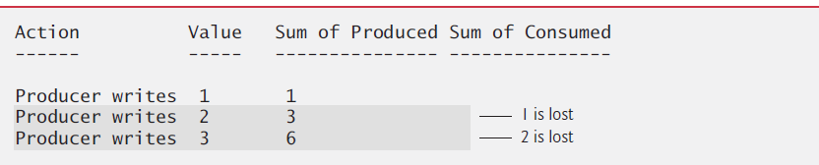
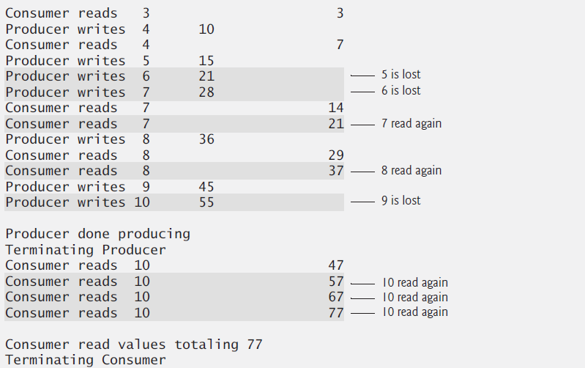
12 生产者和消费者
Produce线程生产数据并放入公共缓冲区
Consumer线程从缓冲区读数据
二者应同步
不同步的错误结果：

Slide 51
可使用JDK已有的类实现生产者和消费者同步
类ArrayBlockingQueue- (来自package java.util.concurrent)—接口 BlockingQueue的子类.
方法 put 写数据，若队列满则等待
方法take读数据，若队列空则等待.

Slide 52
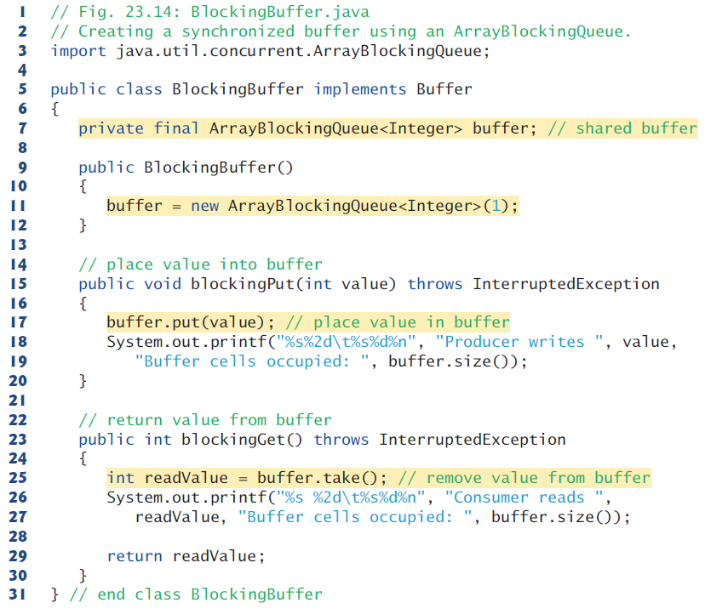

Slide 53
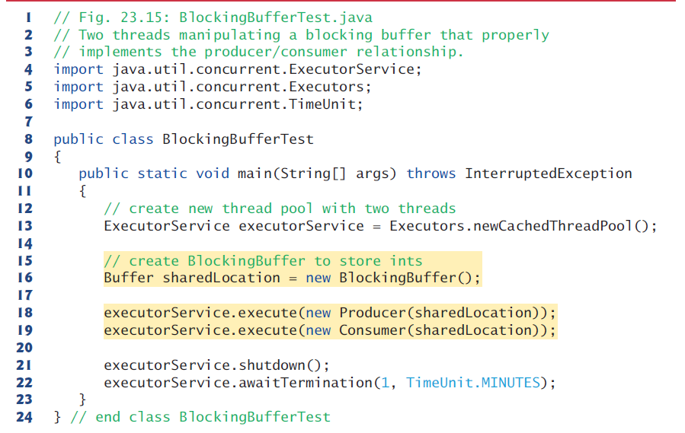

Slide 54
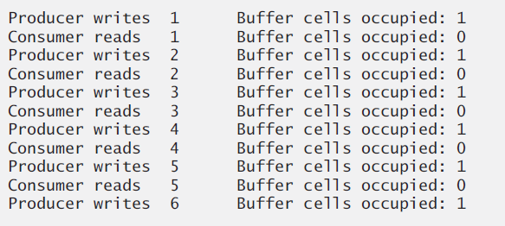

Slide 55
自己实现生产者和消费者同步
可以用synchronized关键词修饰数据对象的相关读写方法
声明一个类用于充当公共数据区
调用 synchronized Object 的 wait 方法，释放锁，让线程进入等待状态
调用synchronized Object 的 notify 方法，允许一个等待的线程再次进入 runnable 状态.
如果一个线程调用 synchronized object 的notifyAll方法，所有处于等待的线程可以重新申请锁
也可以用循环缓冲区提高效率

Slide 56
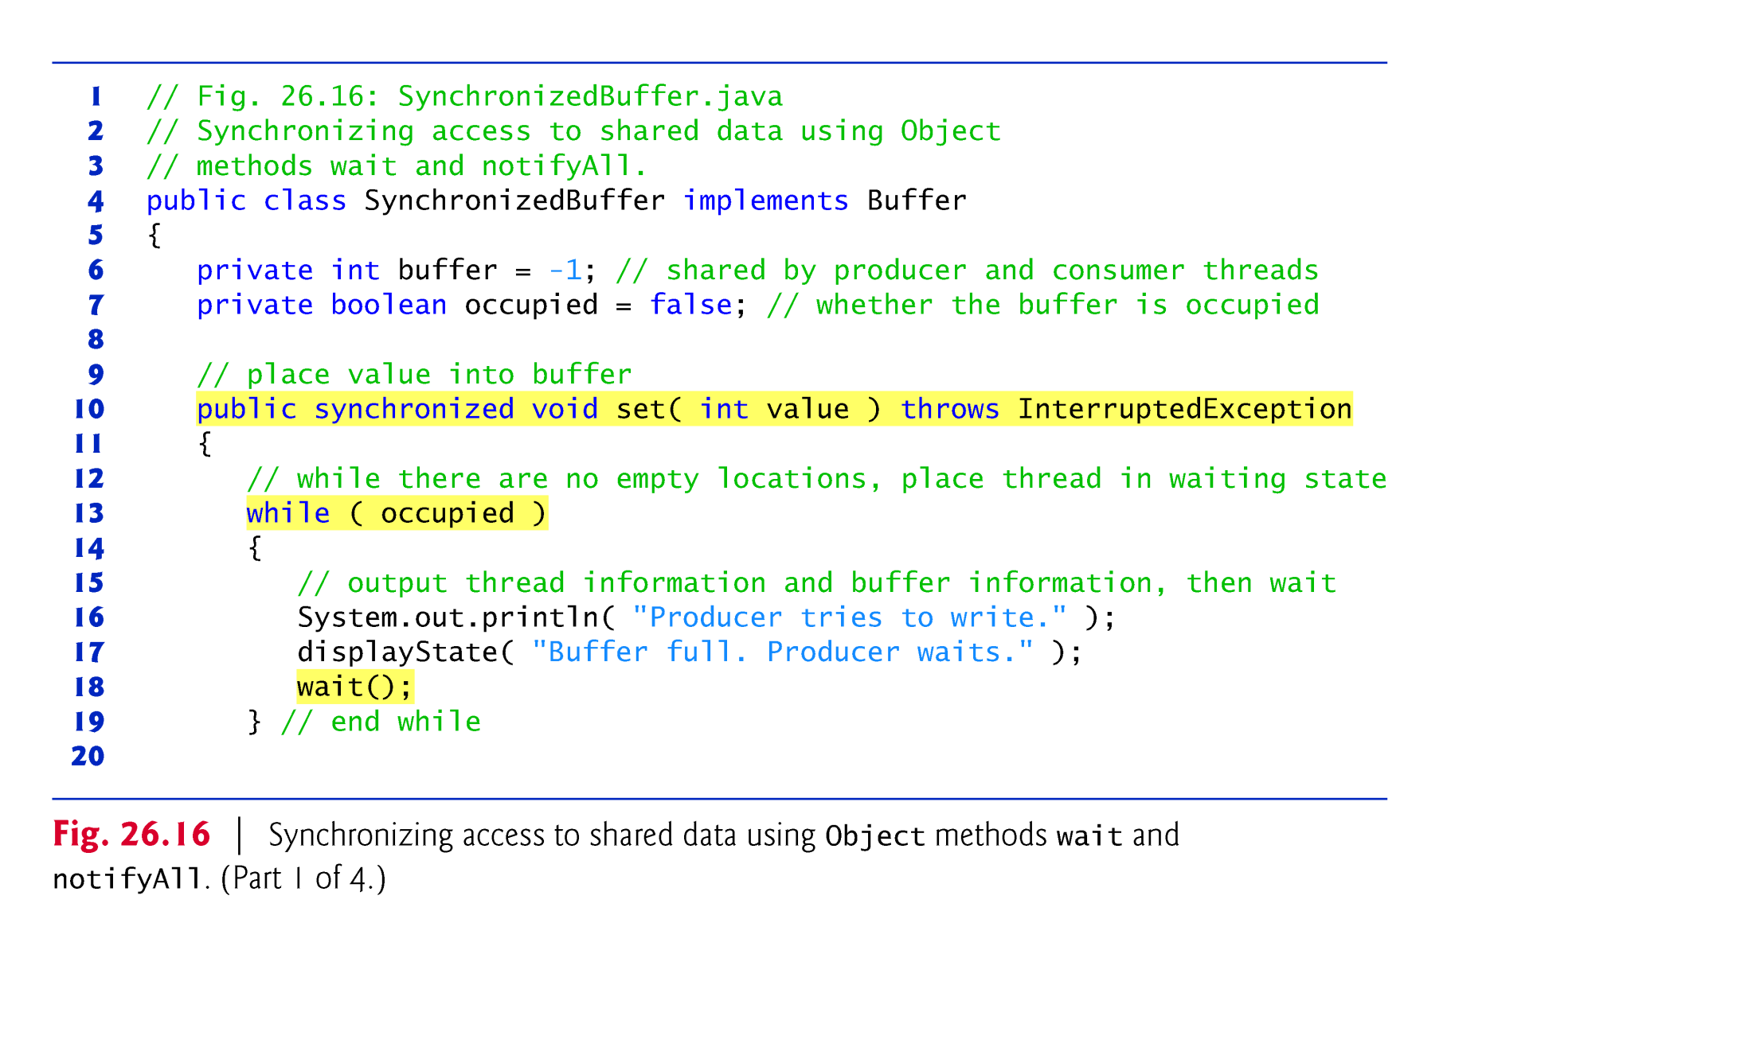

Slide 57
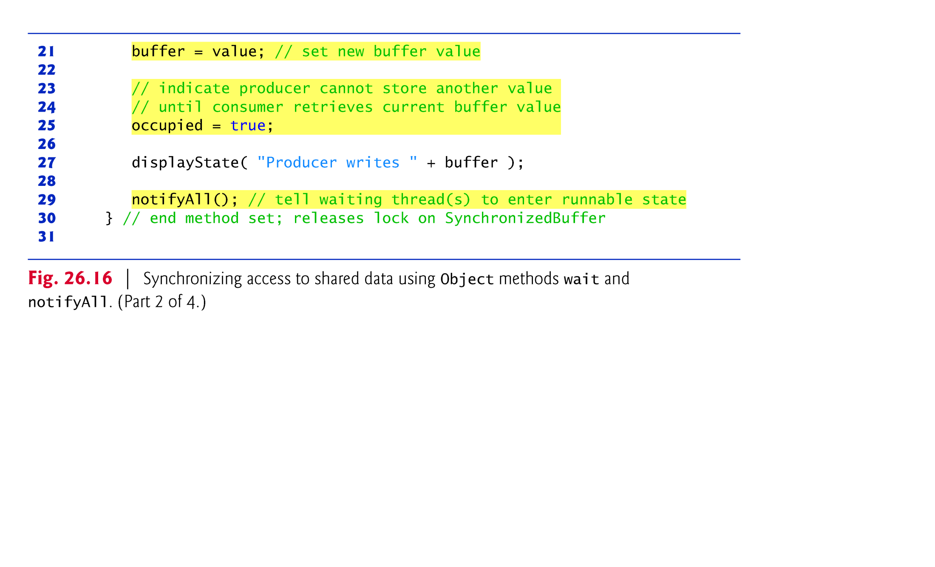

Slide 58
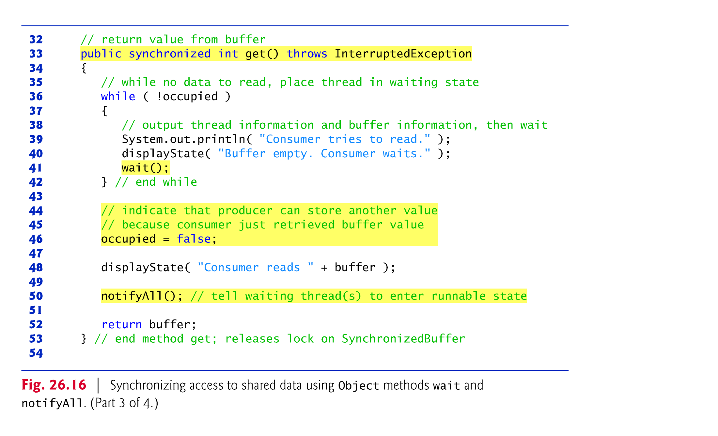

Slide 59
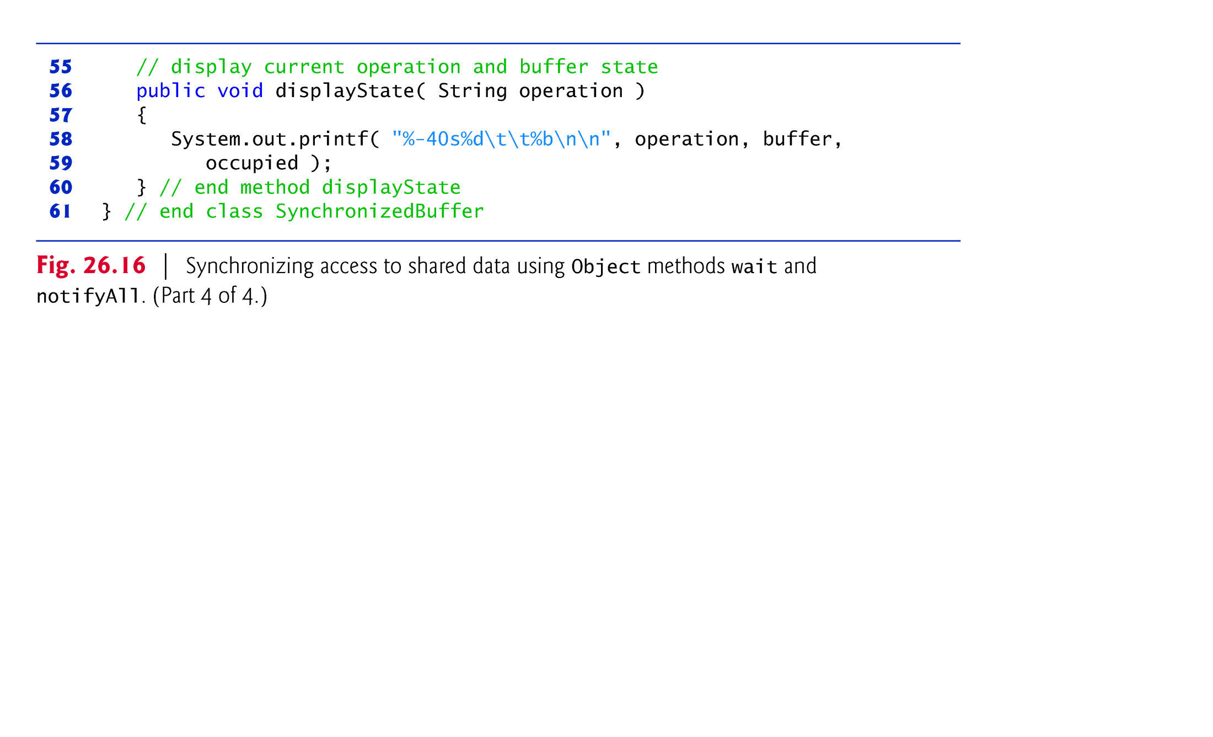

Slide 60
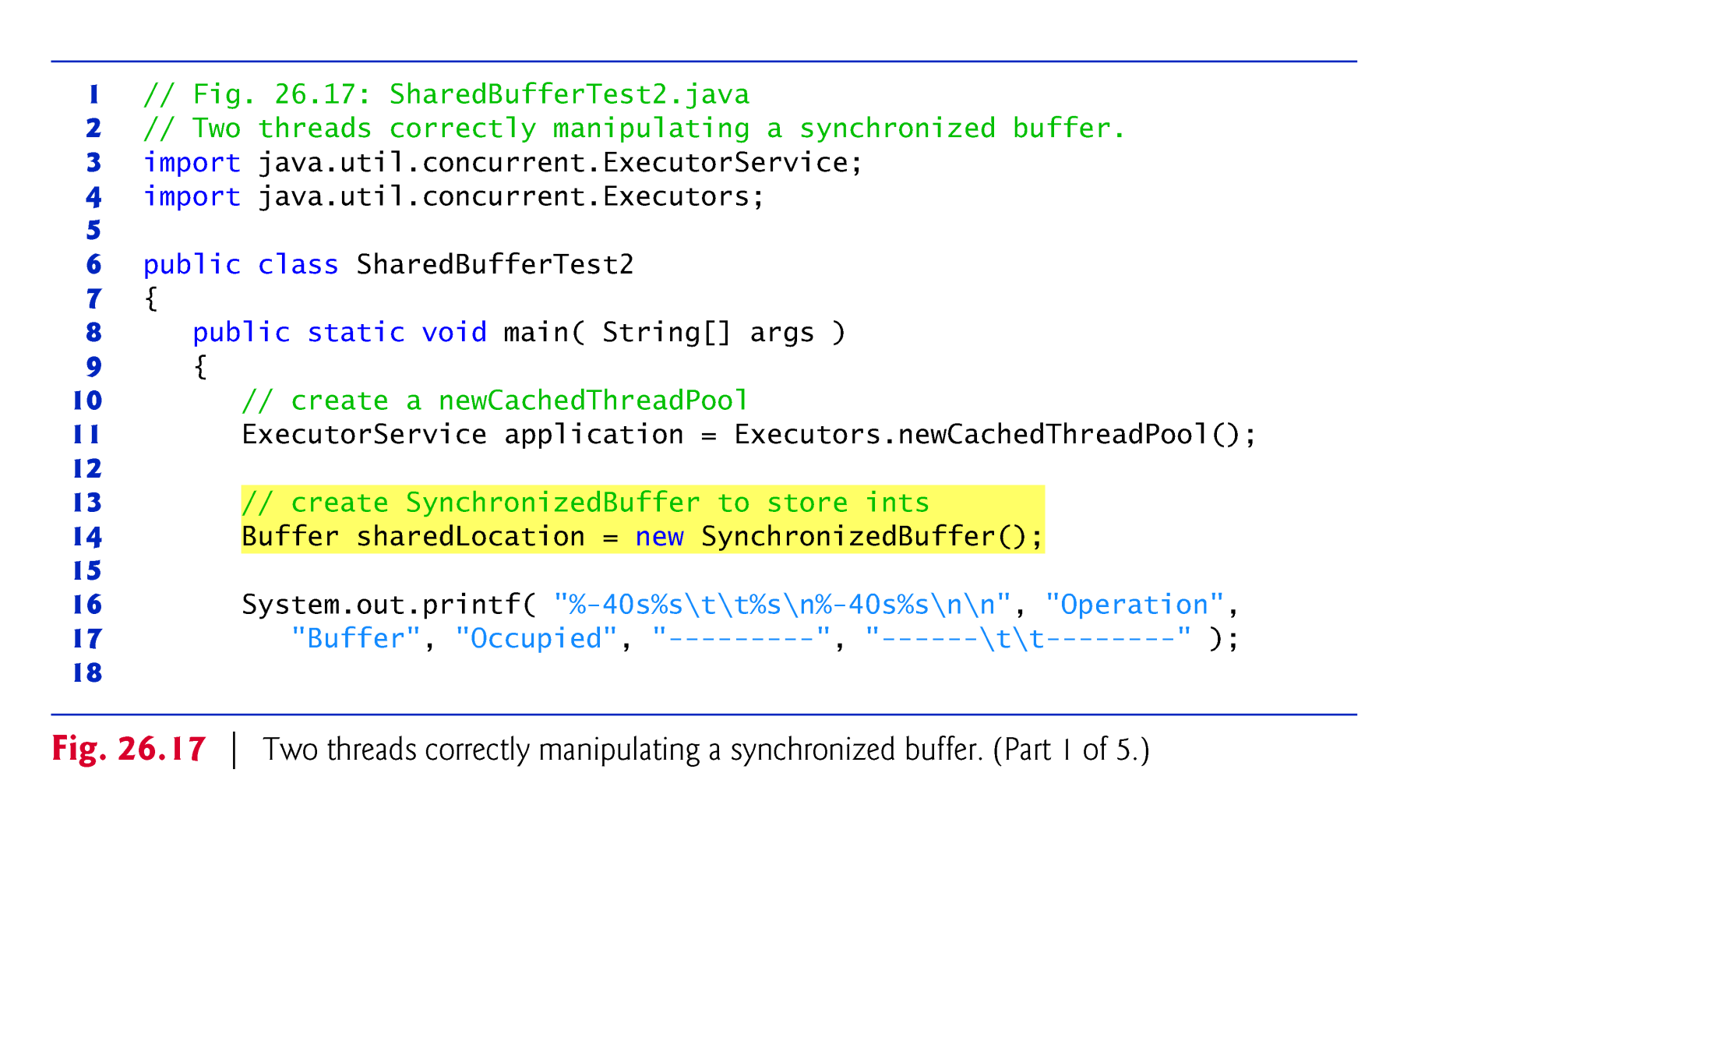

Slide 61
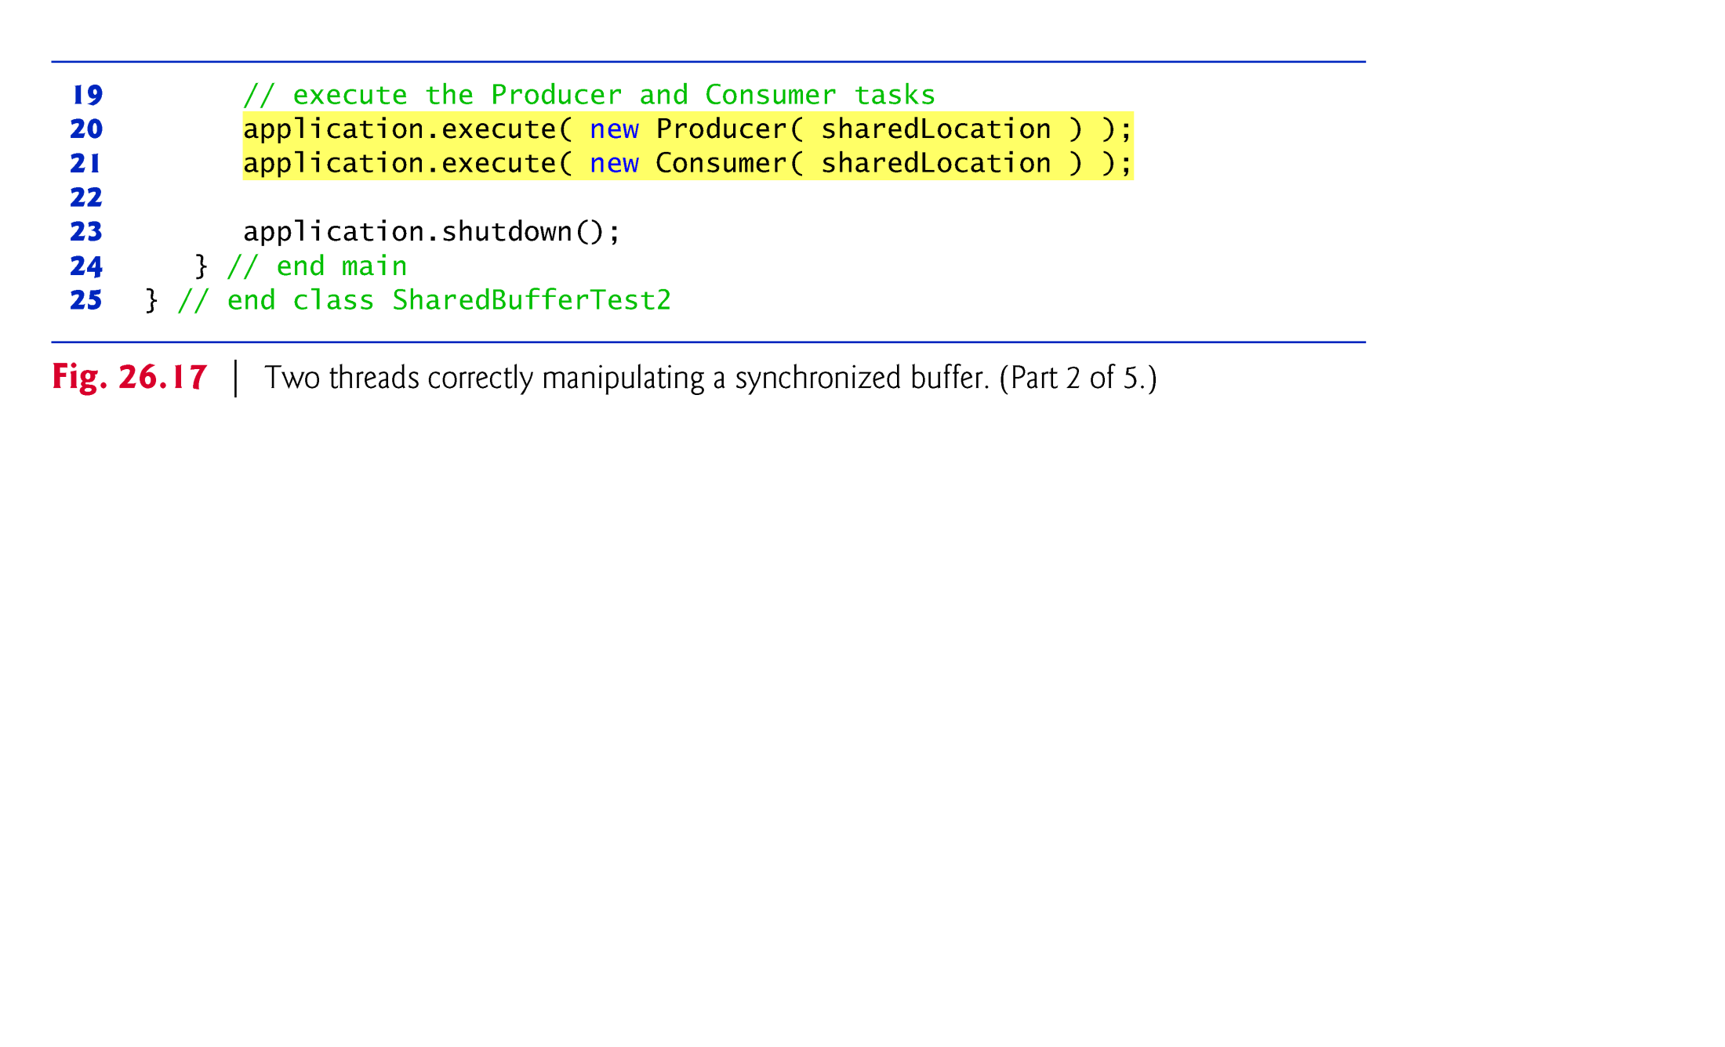

Slide 62
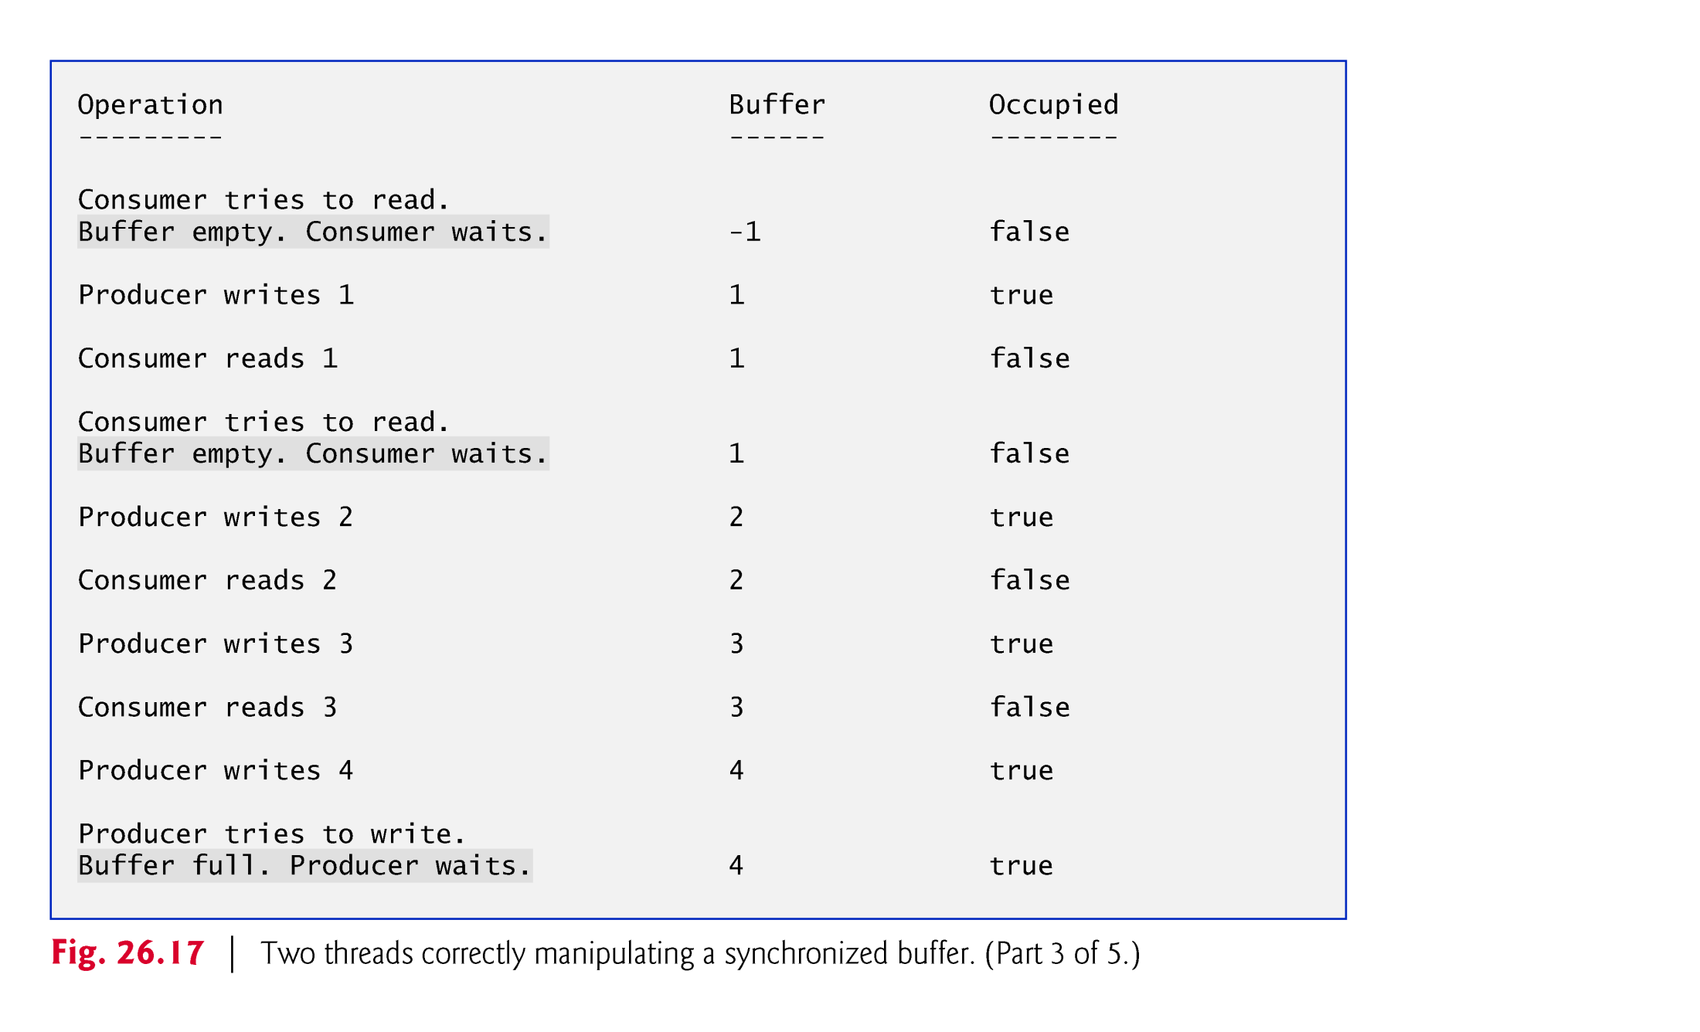

Slide 63
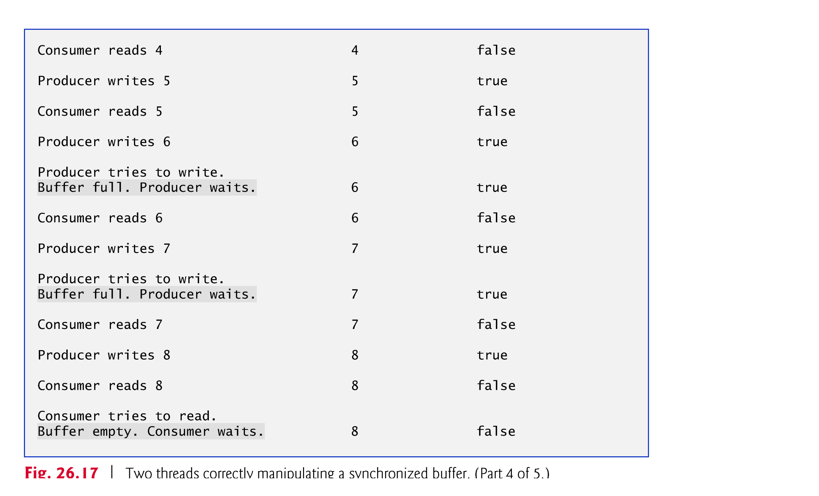

Slide 64
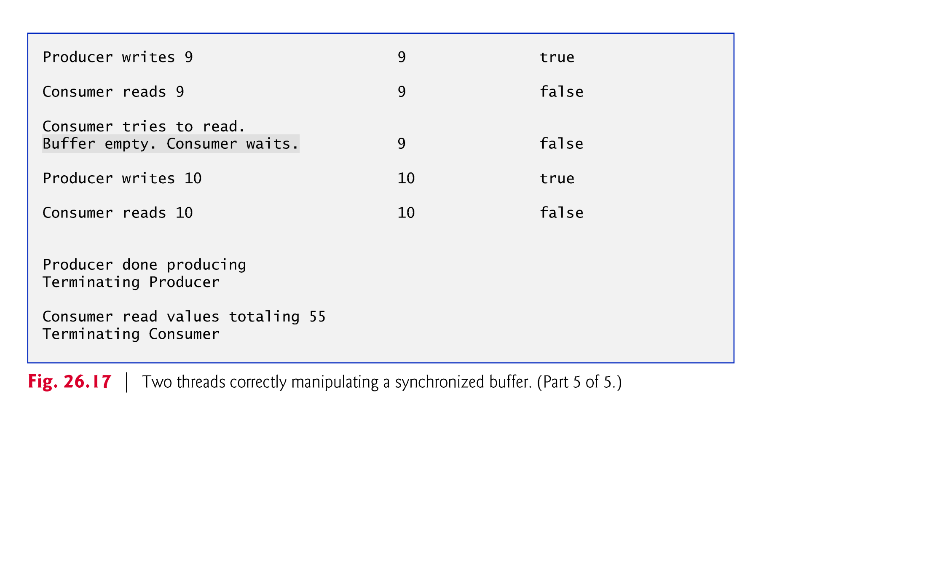

Slide 65
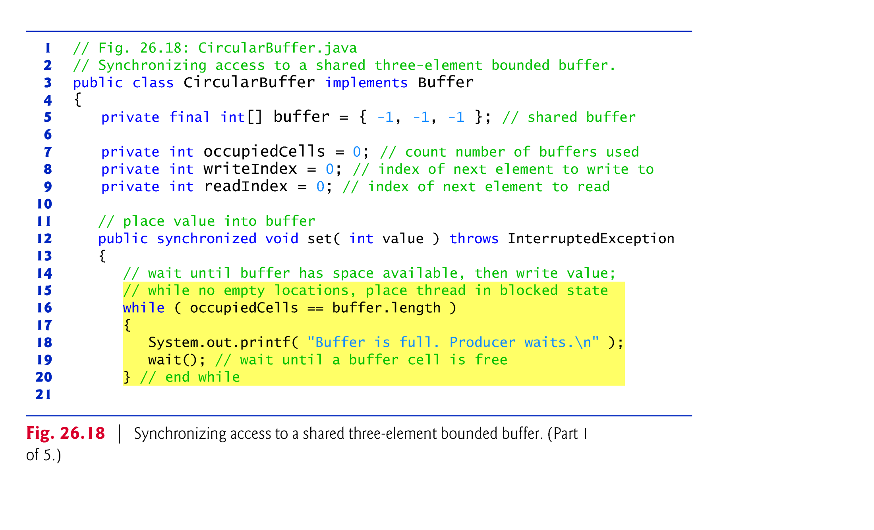
实现循环缓冲区 1. ArrayBlockingQueue 2. 如下

Slide 66
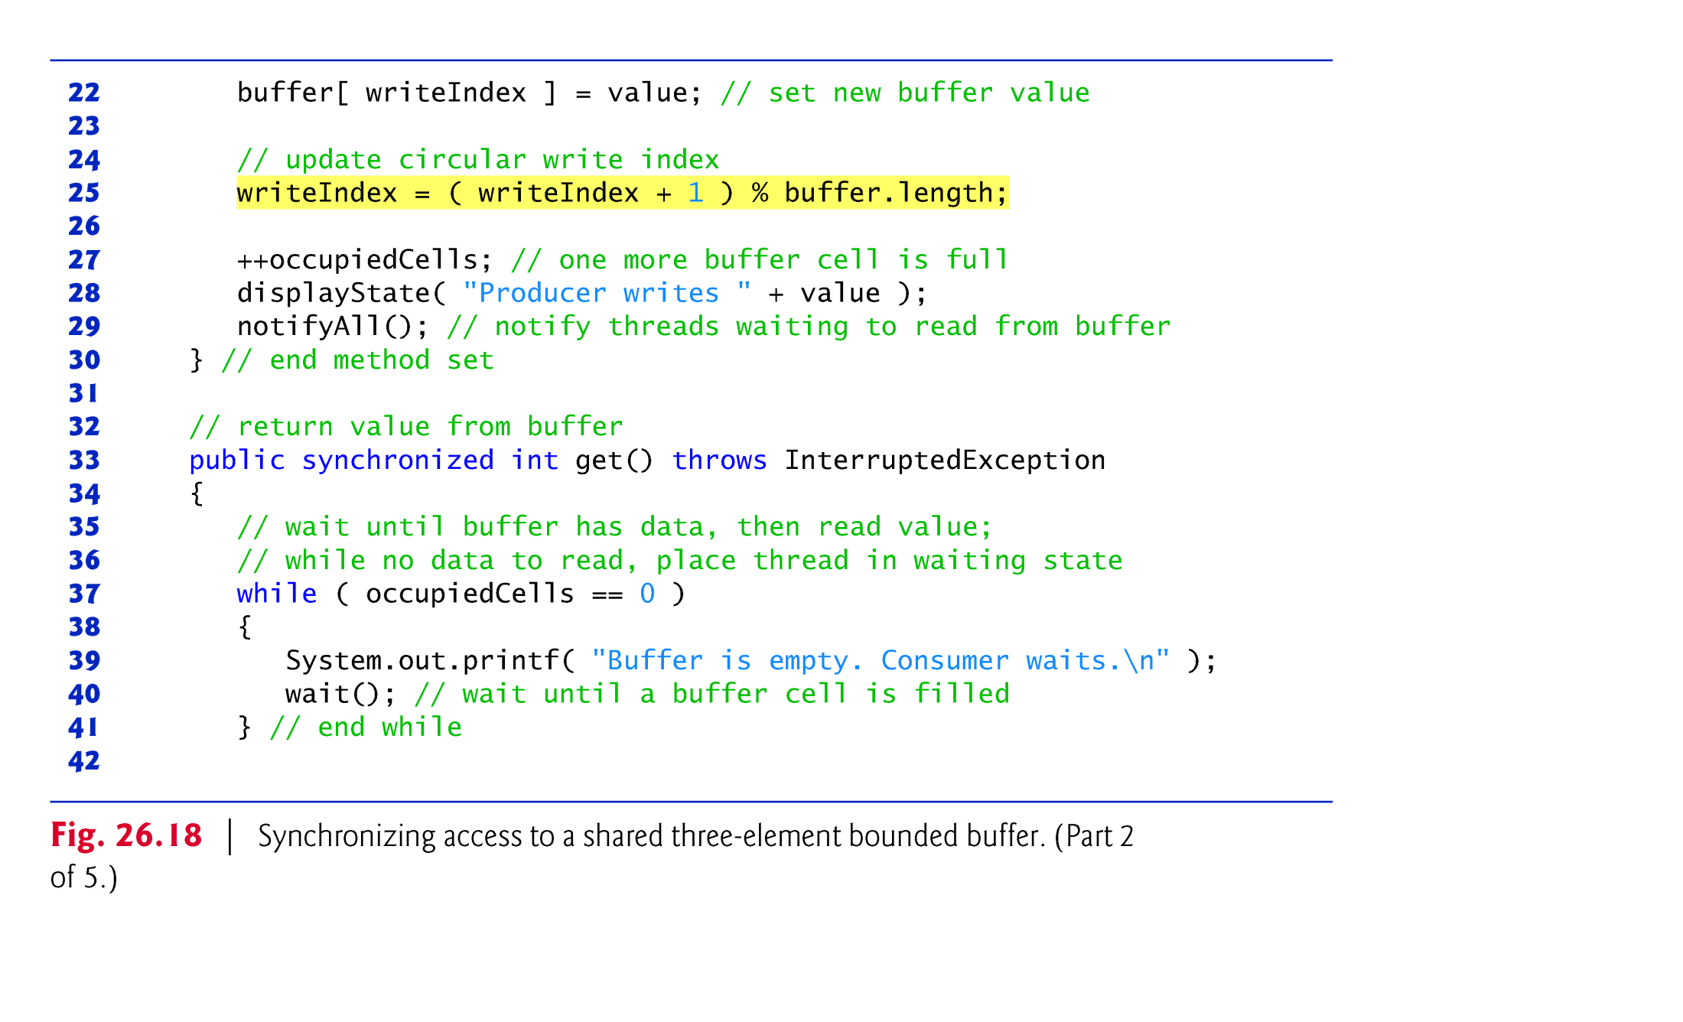

Slide 67
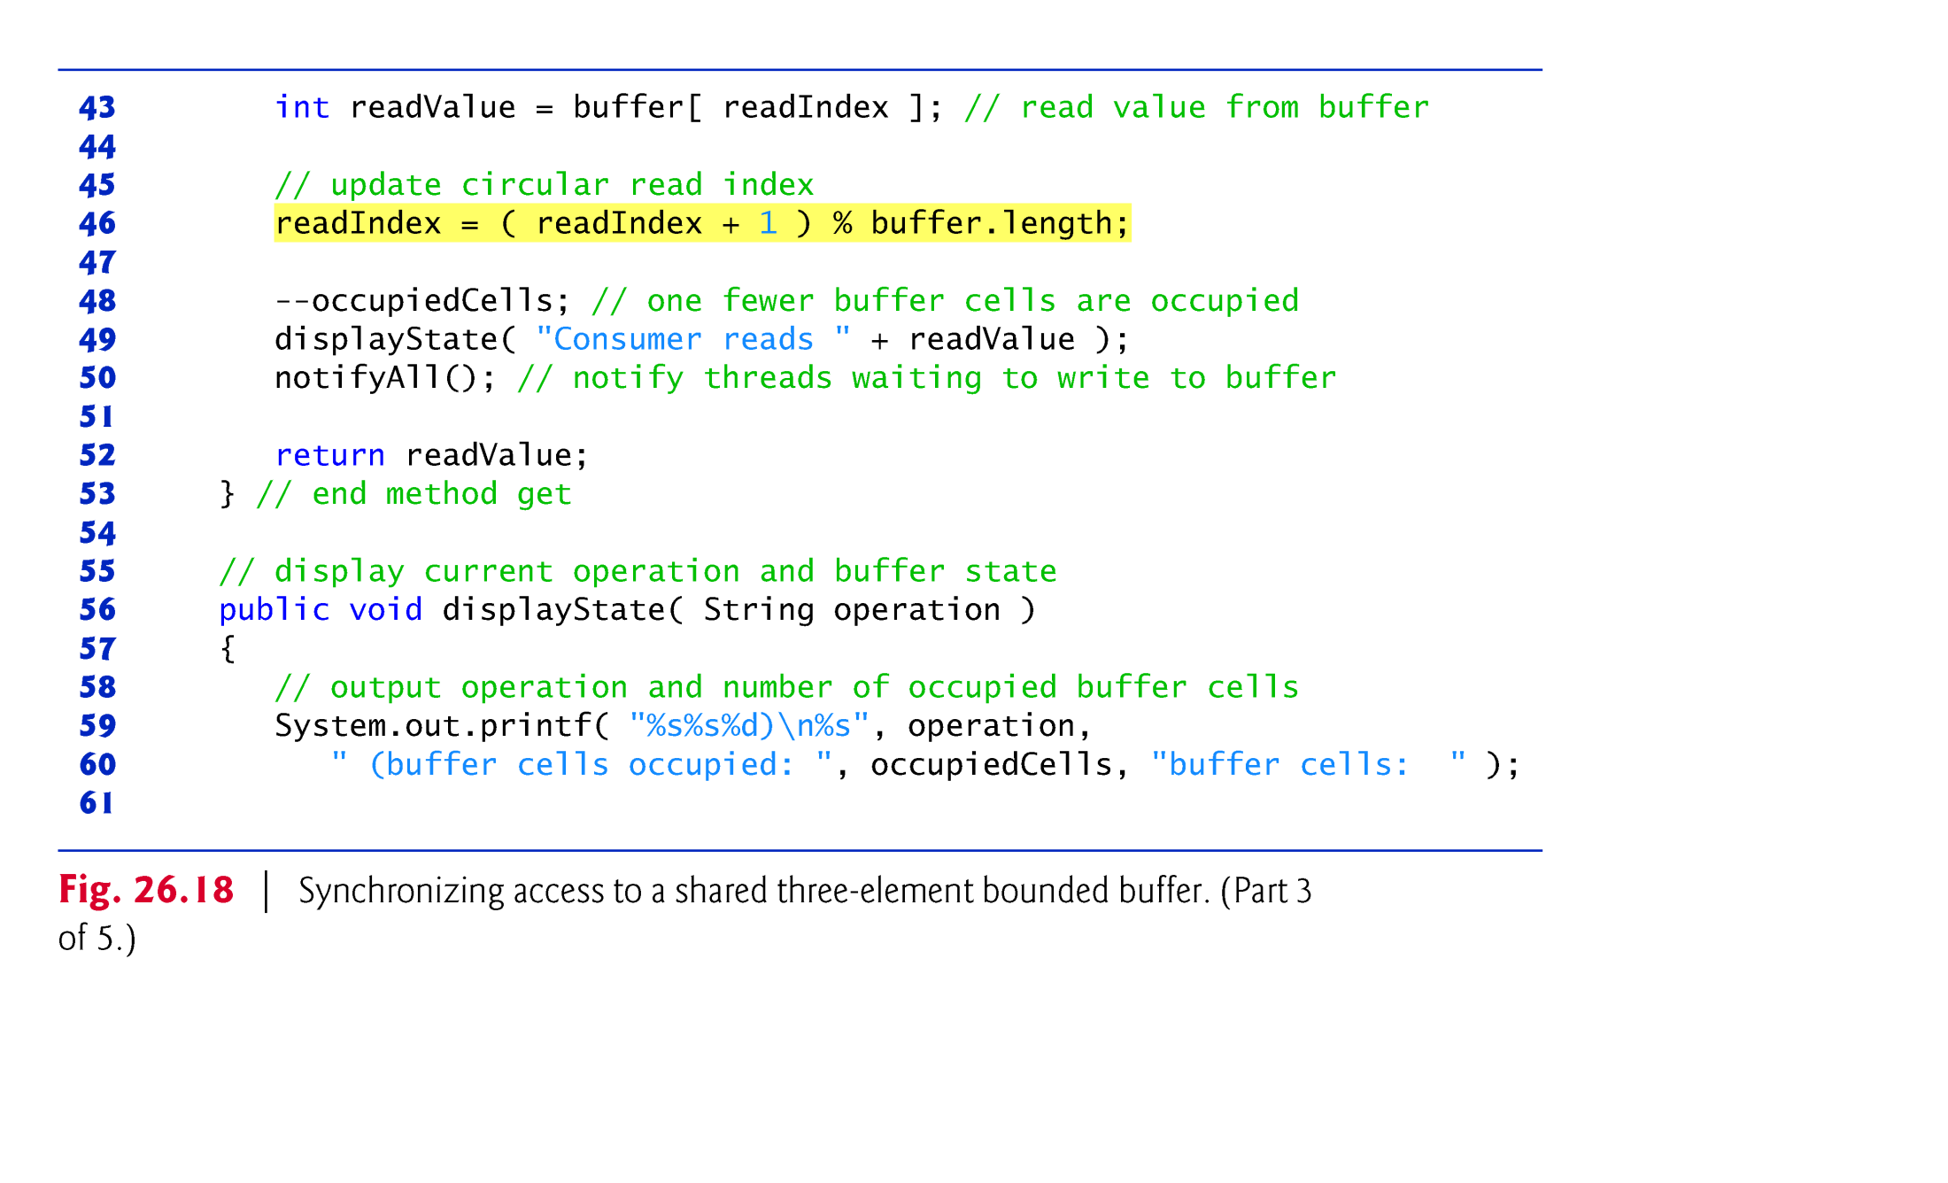

Slide 68
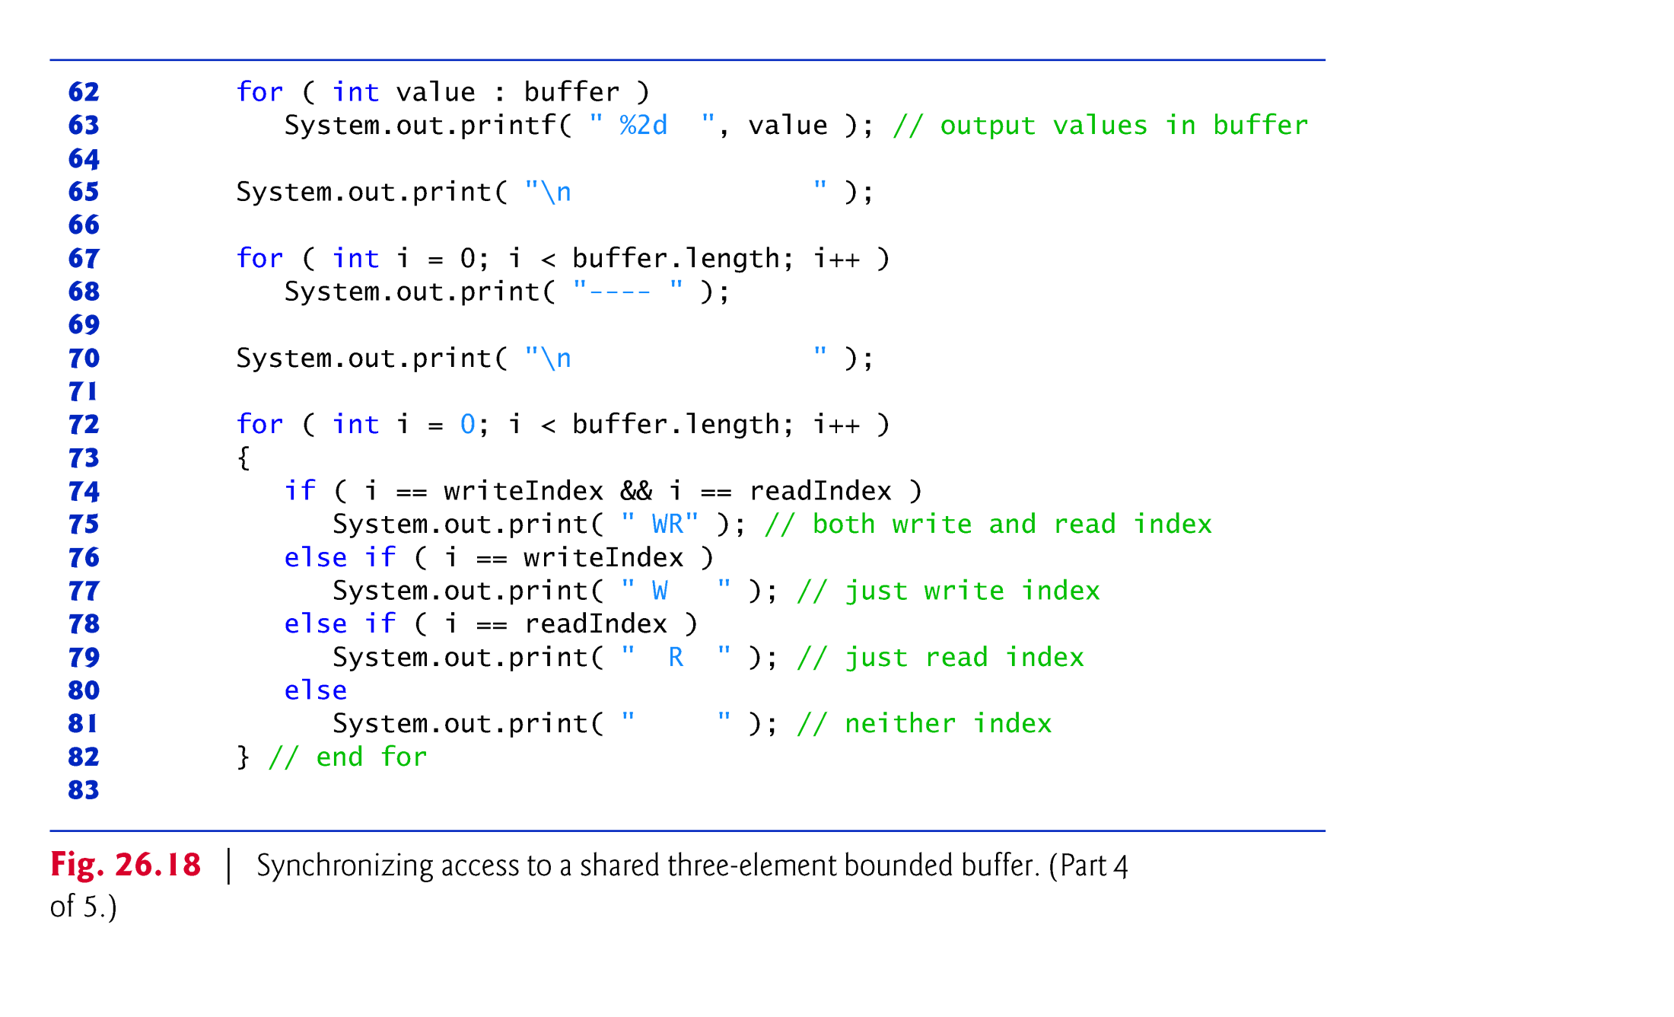

Slide 69
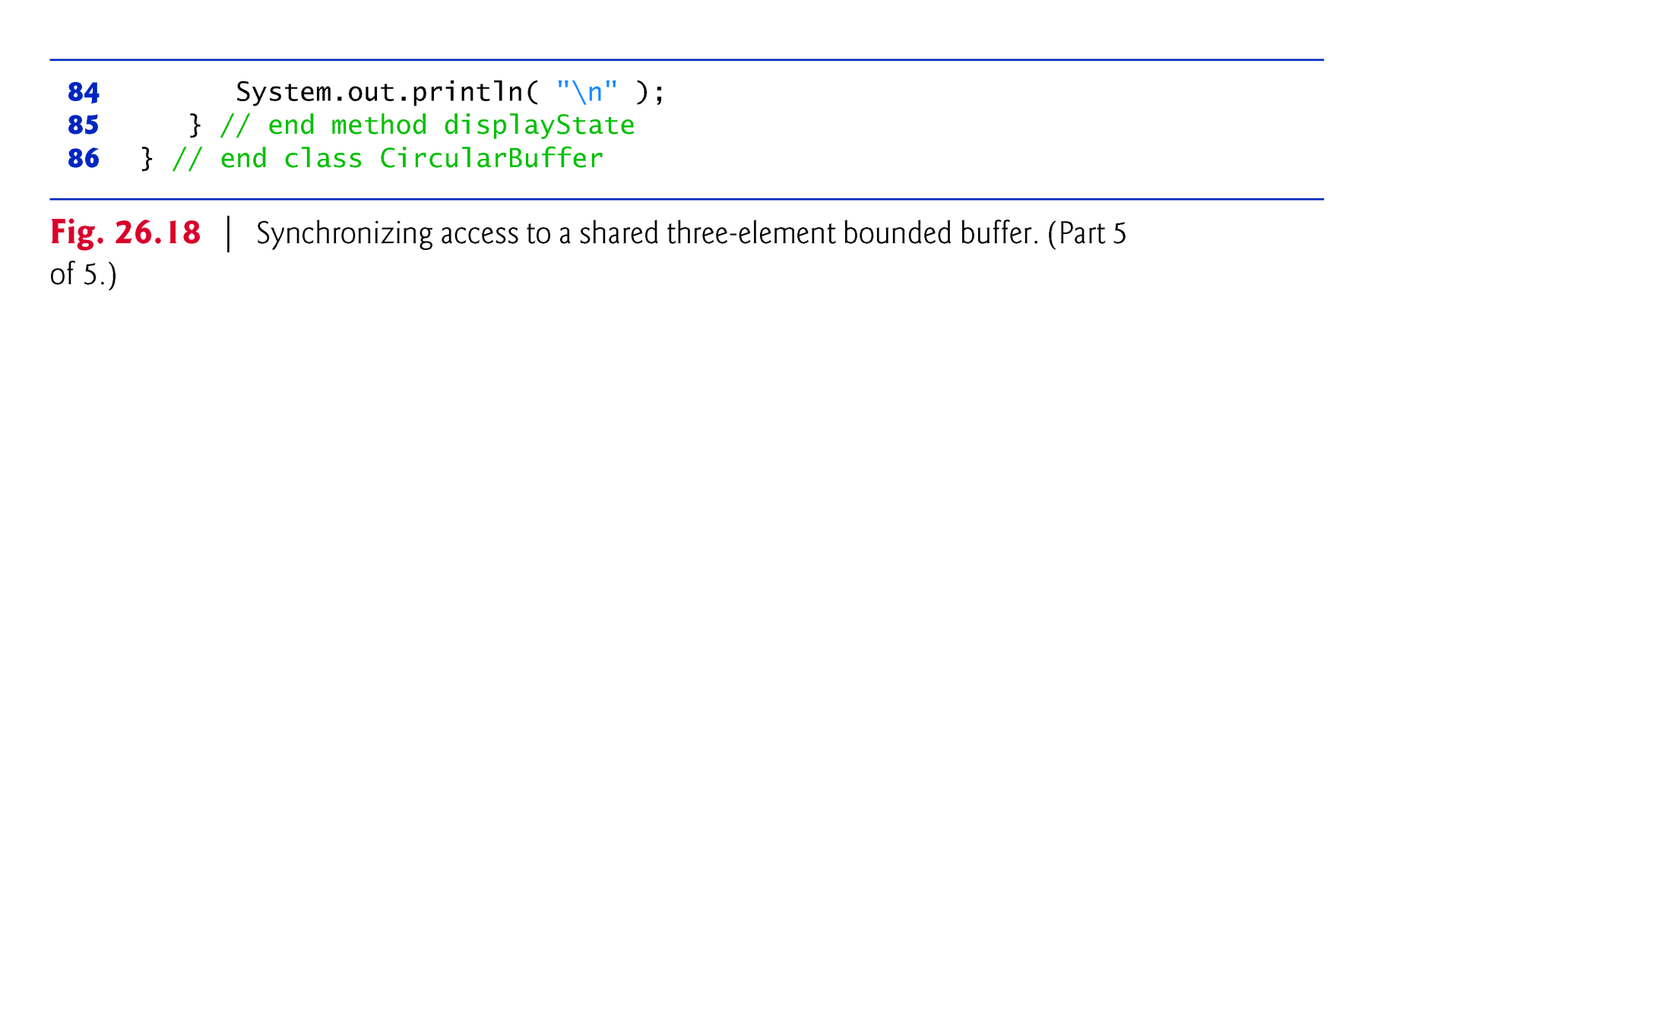

Slide 70
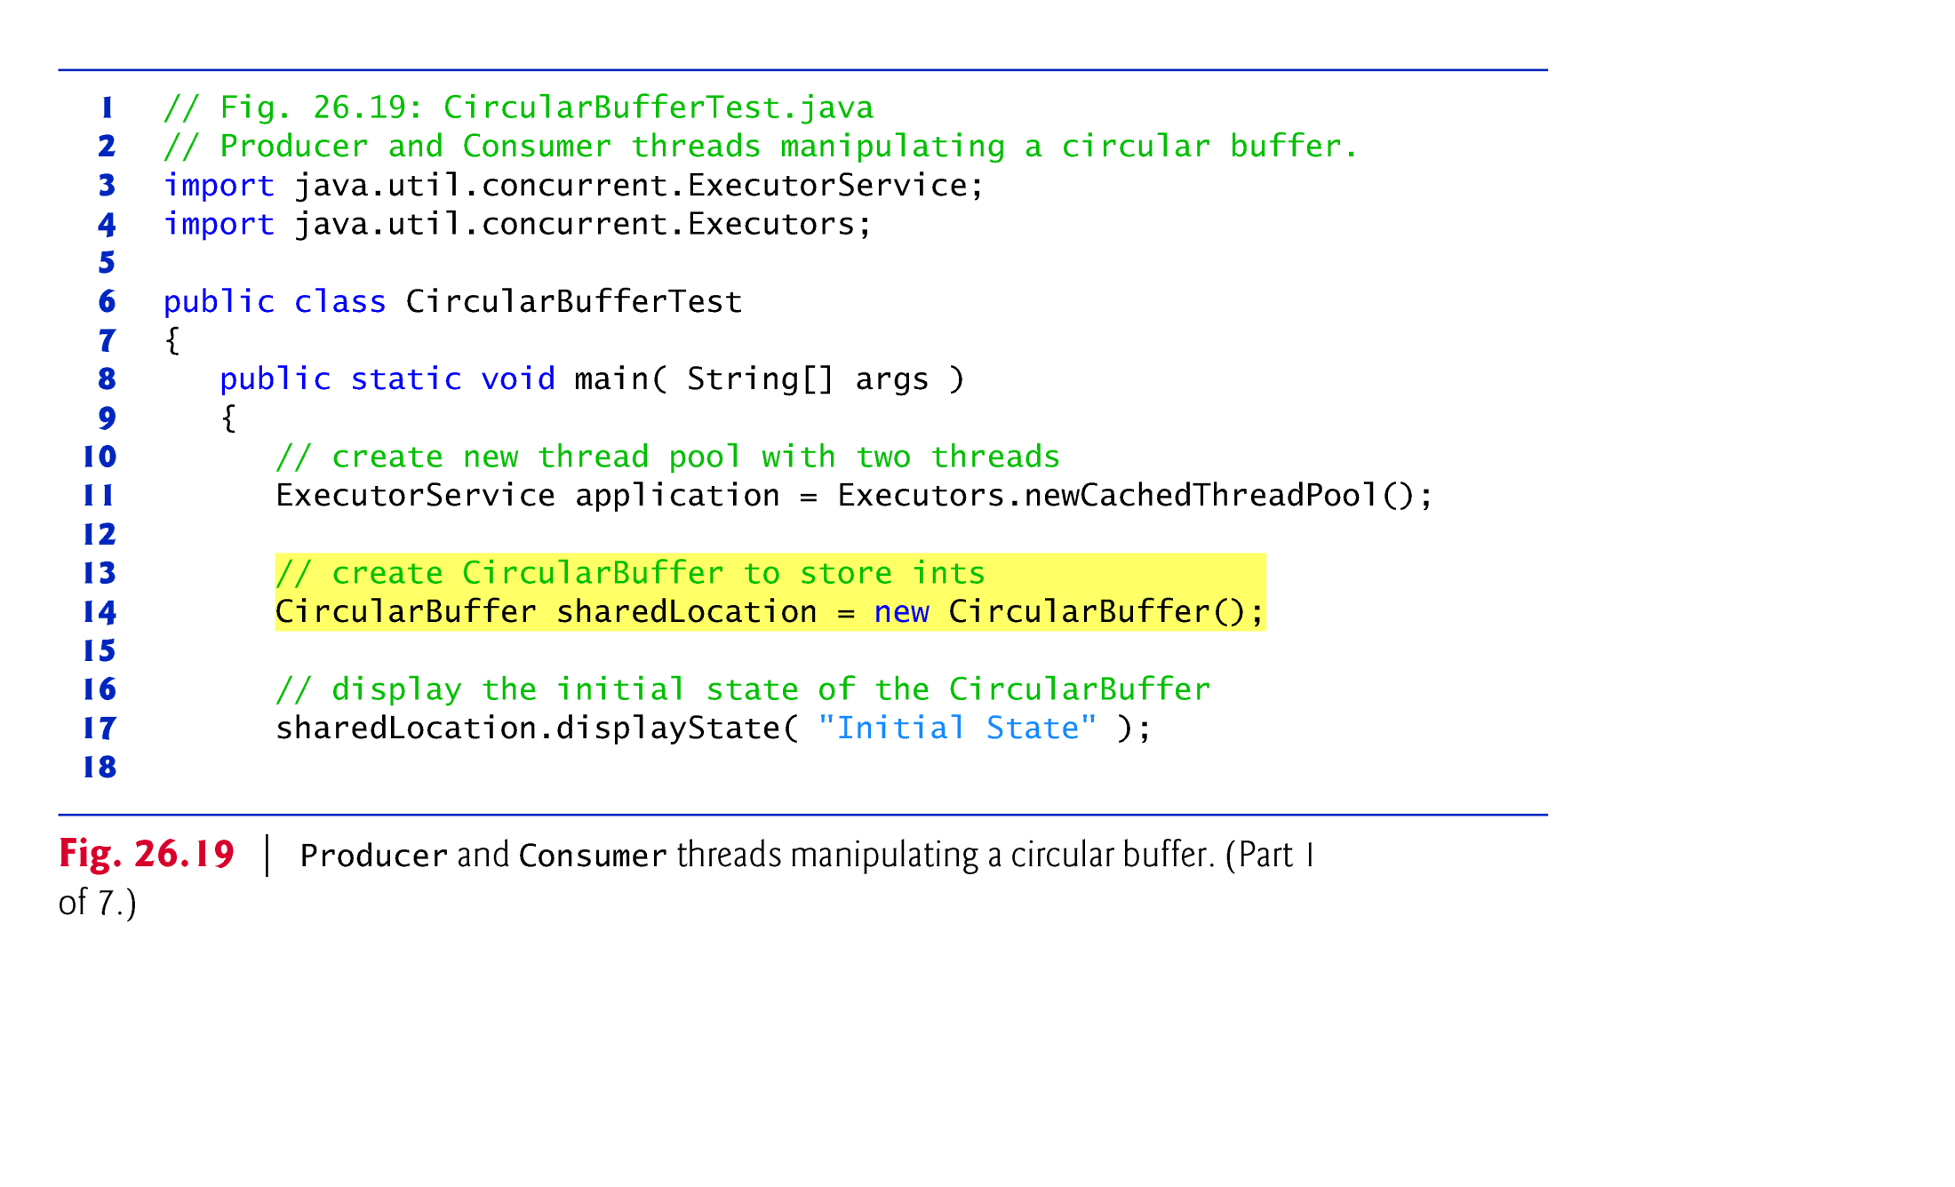

Slide 71
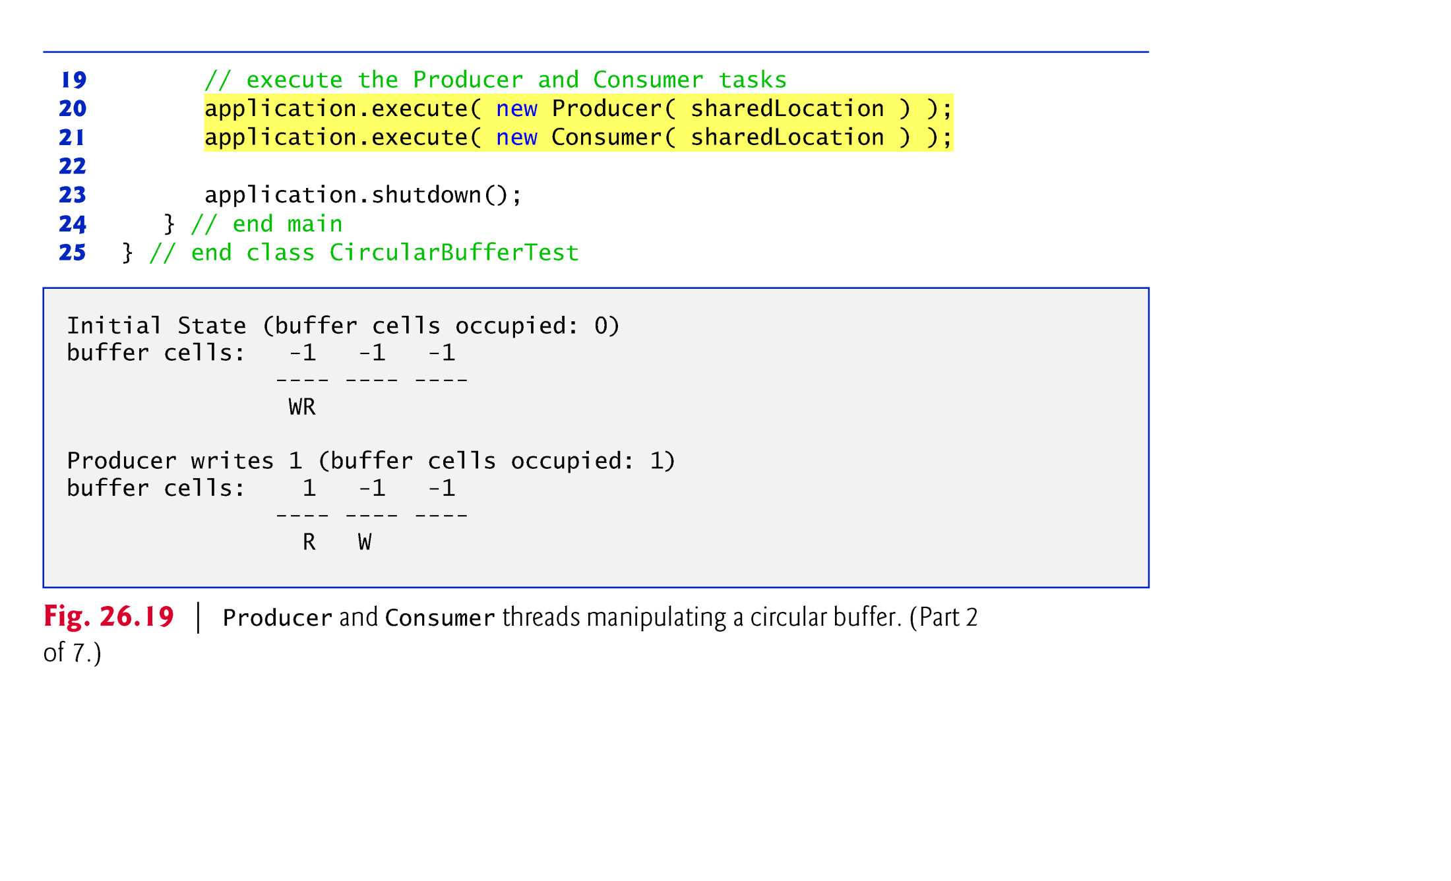

Slide 72
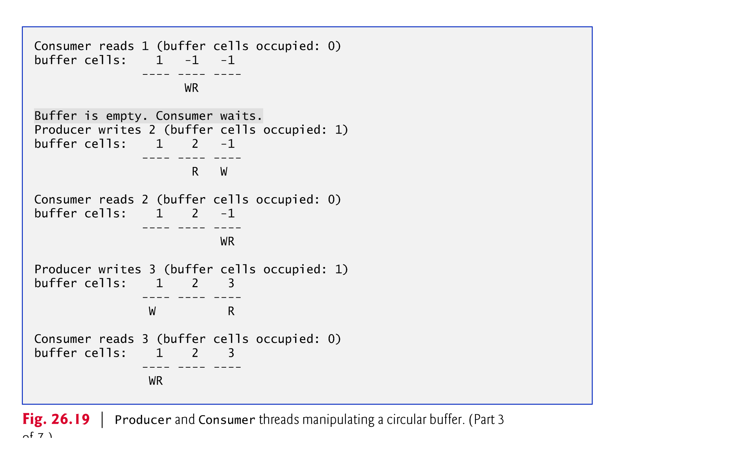

Slide 73
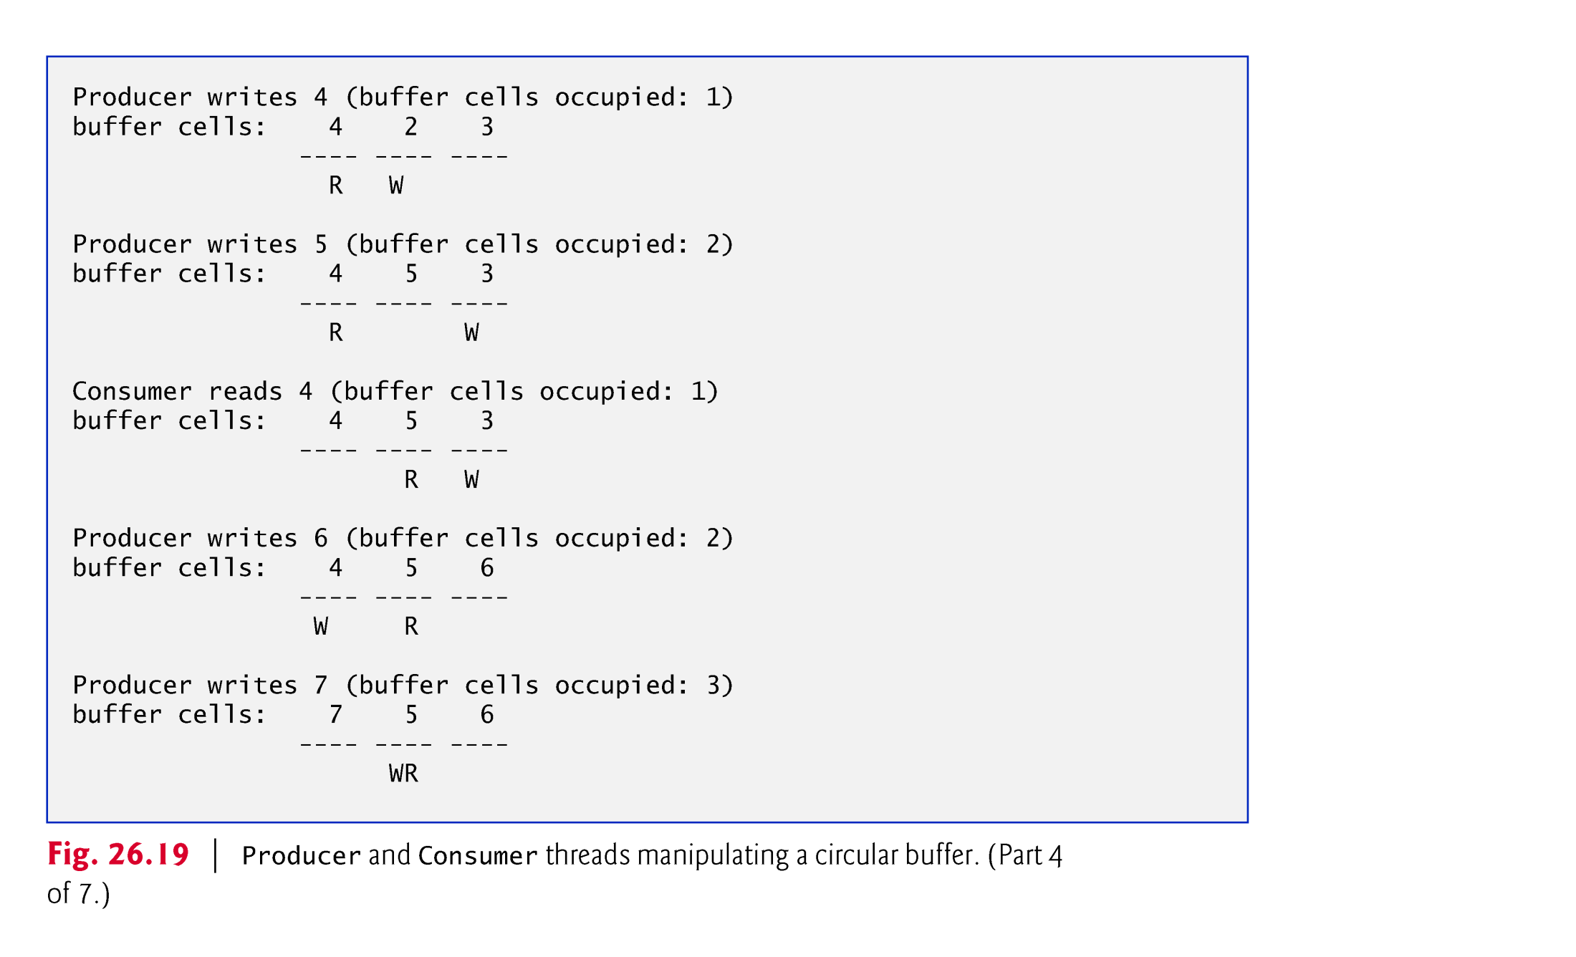

Slide 74
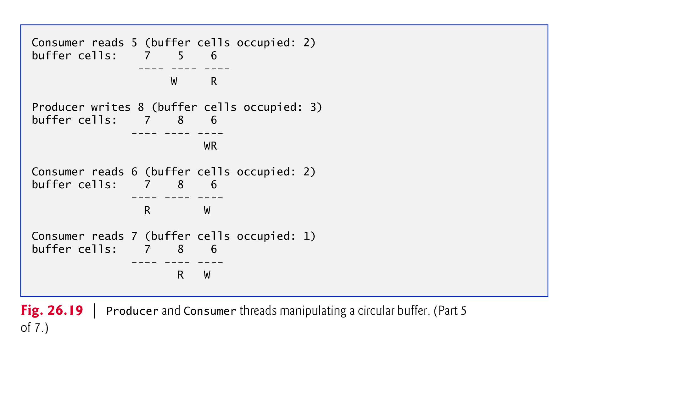

Slide 75


Slide 76
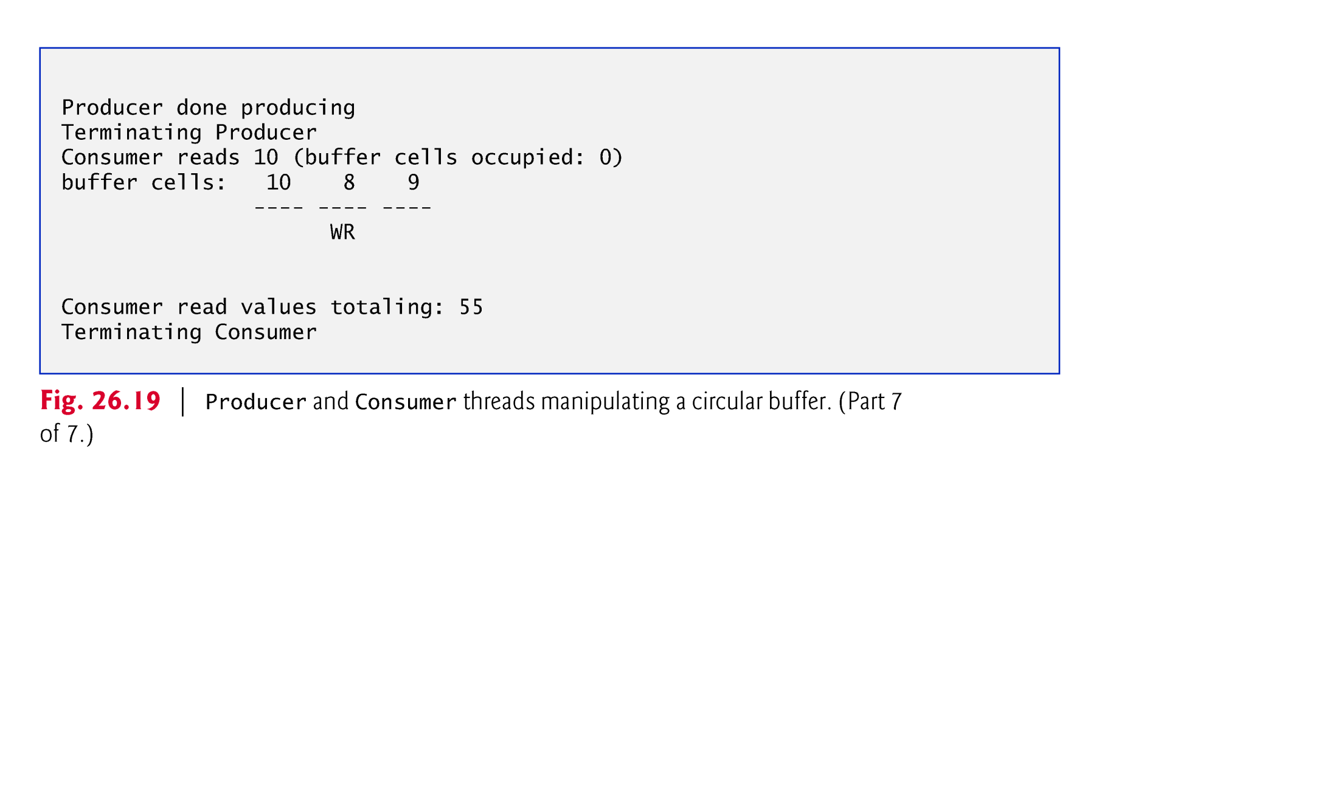

Slide 77
用另外一种锁实现生产者和消费者关系
任意一个对象包含一个实现了Lock（ 接口java.util.concurrent.locks ）接口的引用
Lock的 lock 方法可以申请锁，同一时间只能有一个线程能获得一个对象的锁；
在获得锁的线程在没有释放锁之前，其它线程无法获得锁
类 ReentrantLock (of package java.util.concurrent.locks) 实现了Lock接口，是一种公平锁。
Lock的 newCondition 方法返回实现了Condition 接口 (of package java.util.concurrent.locks)的对象

Slide 78
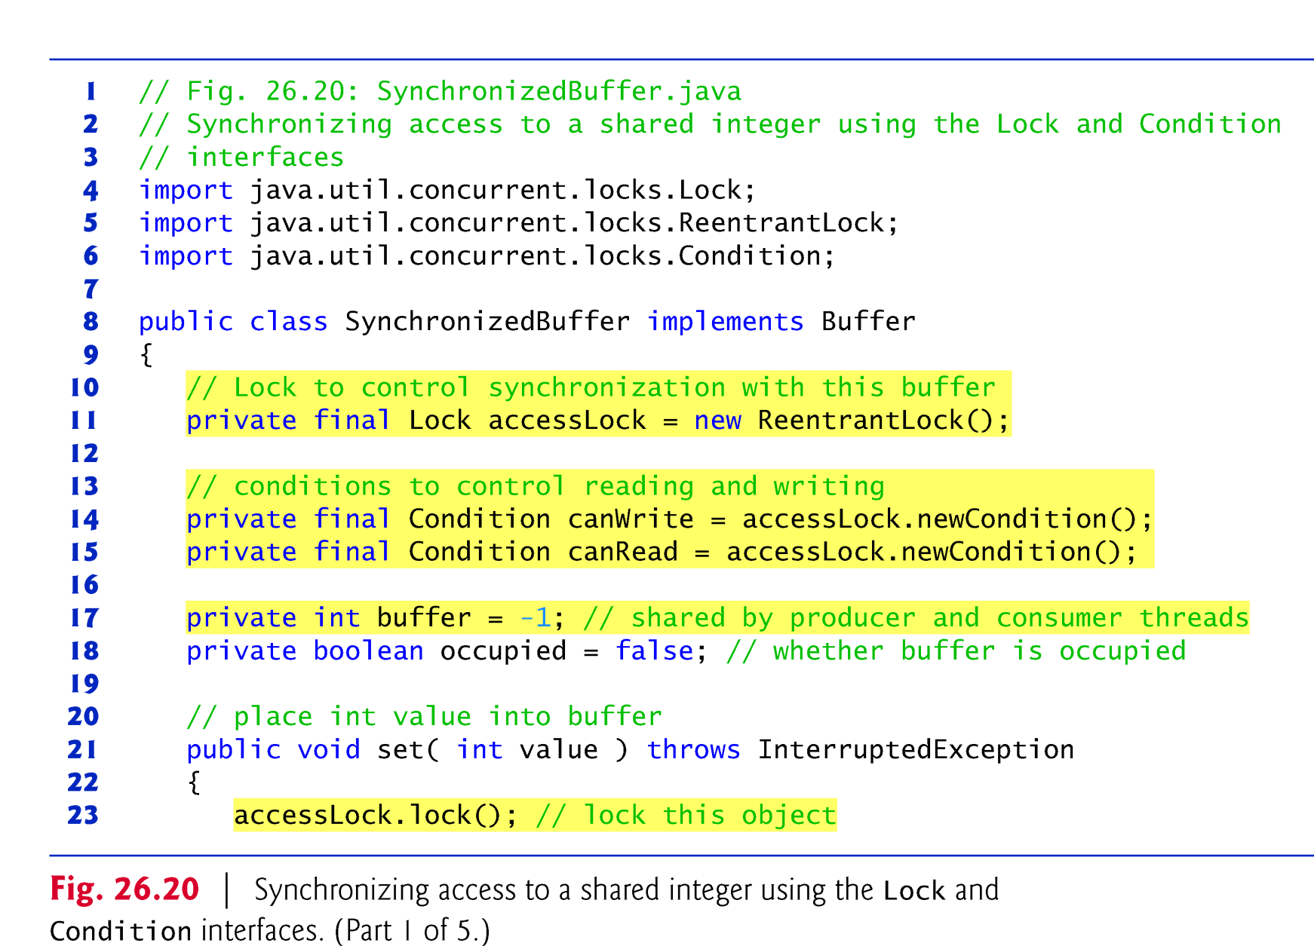

Slide 79
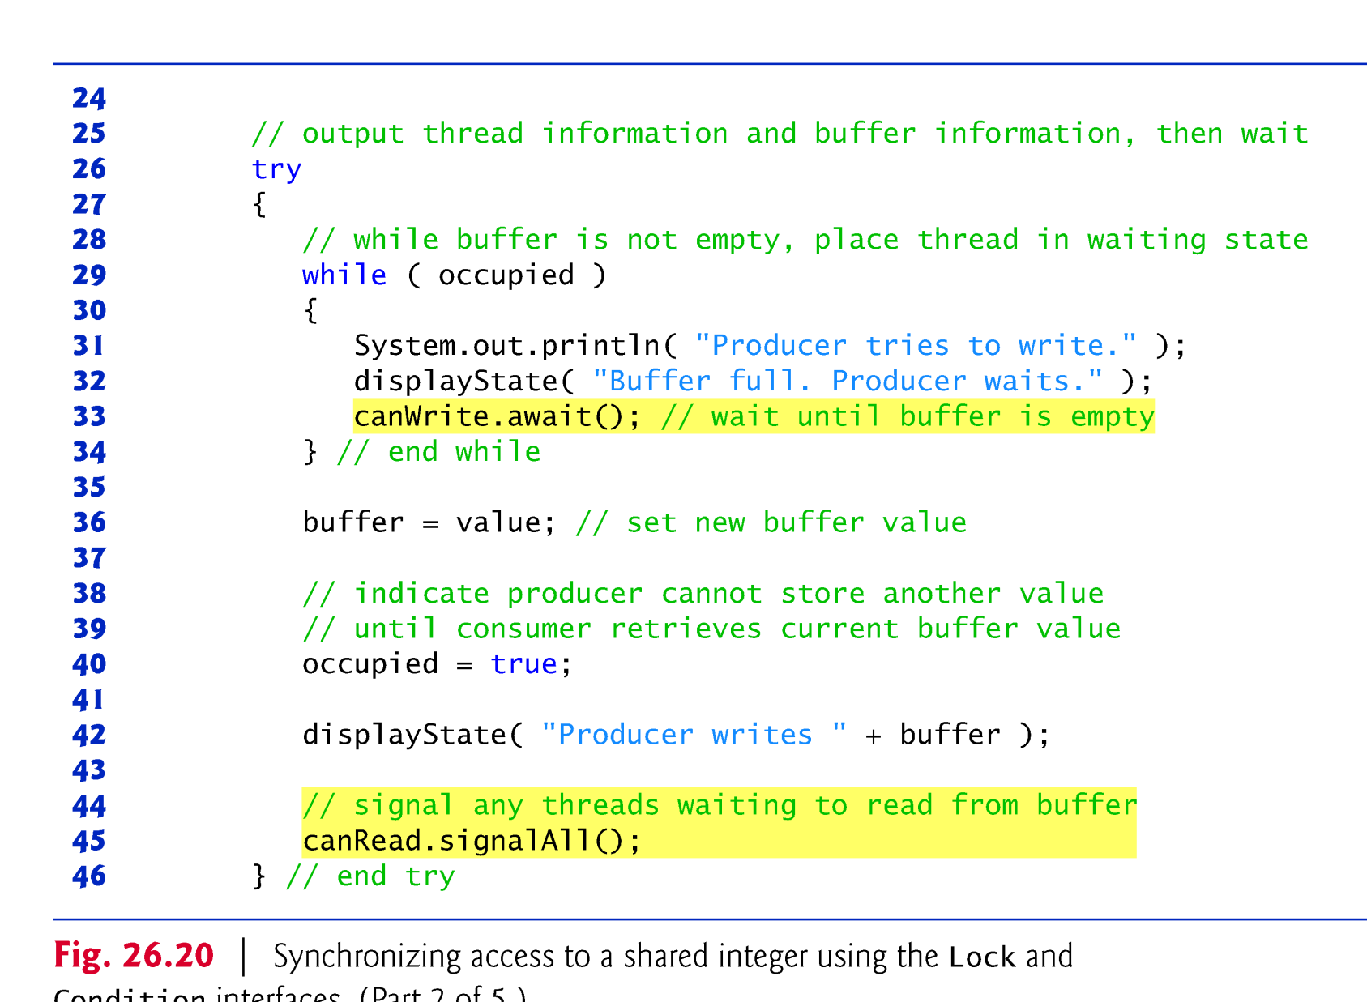

Slide 80
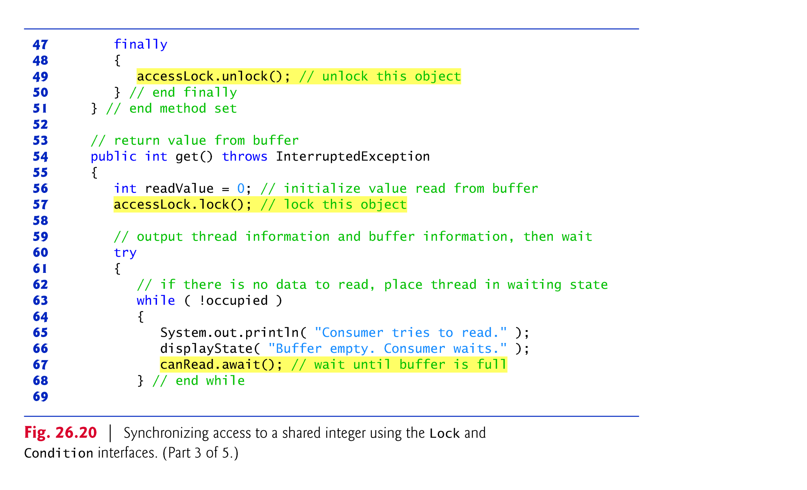

Slide 81
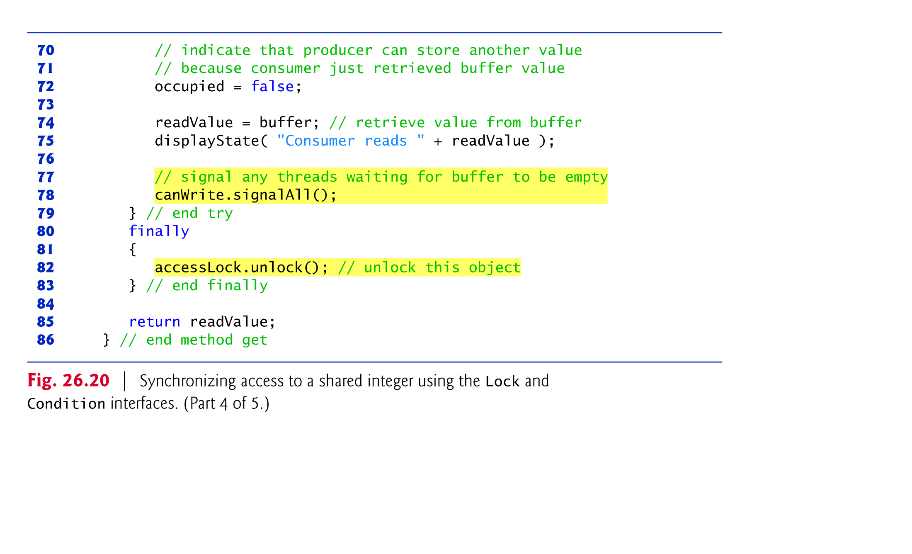

Slide 82
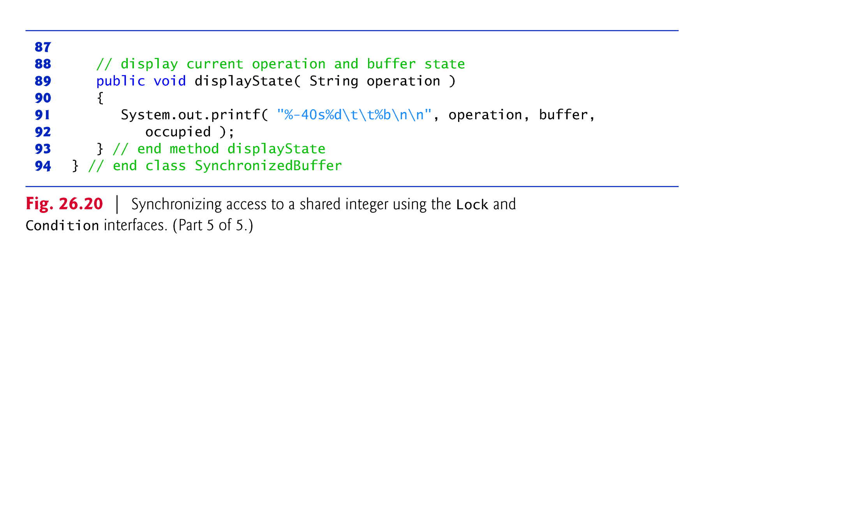

Slide 83
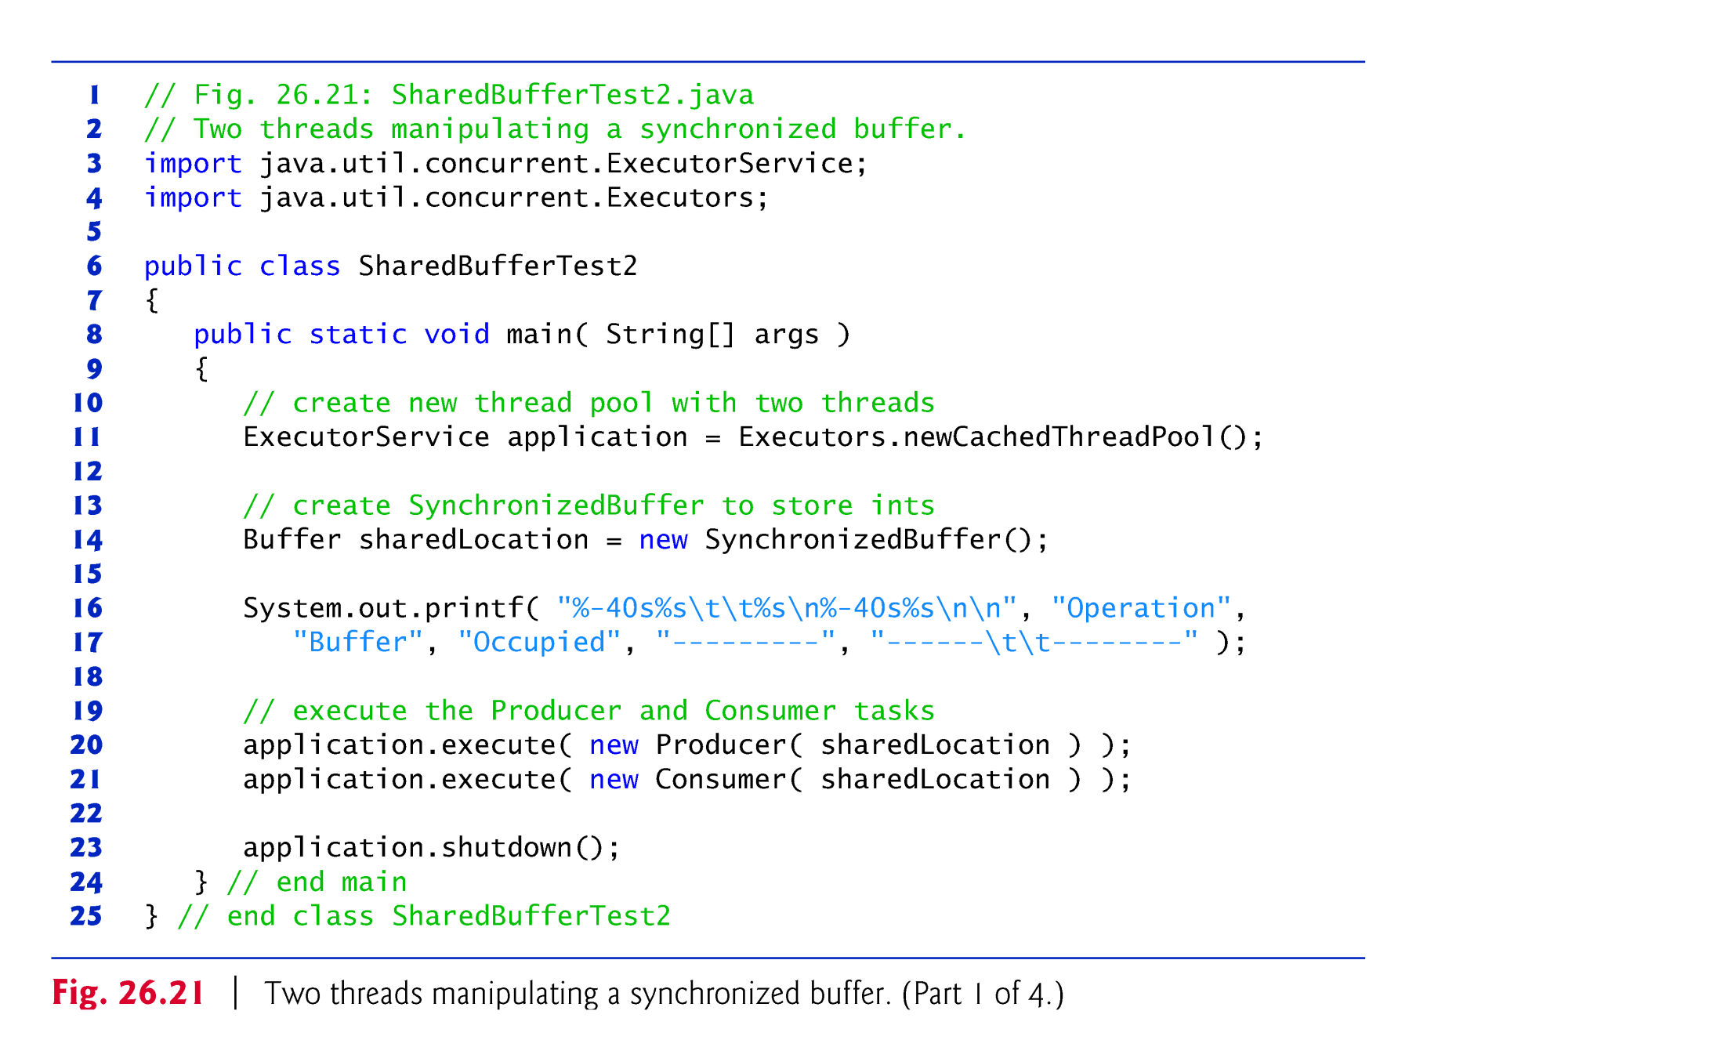

Slide 84
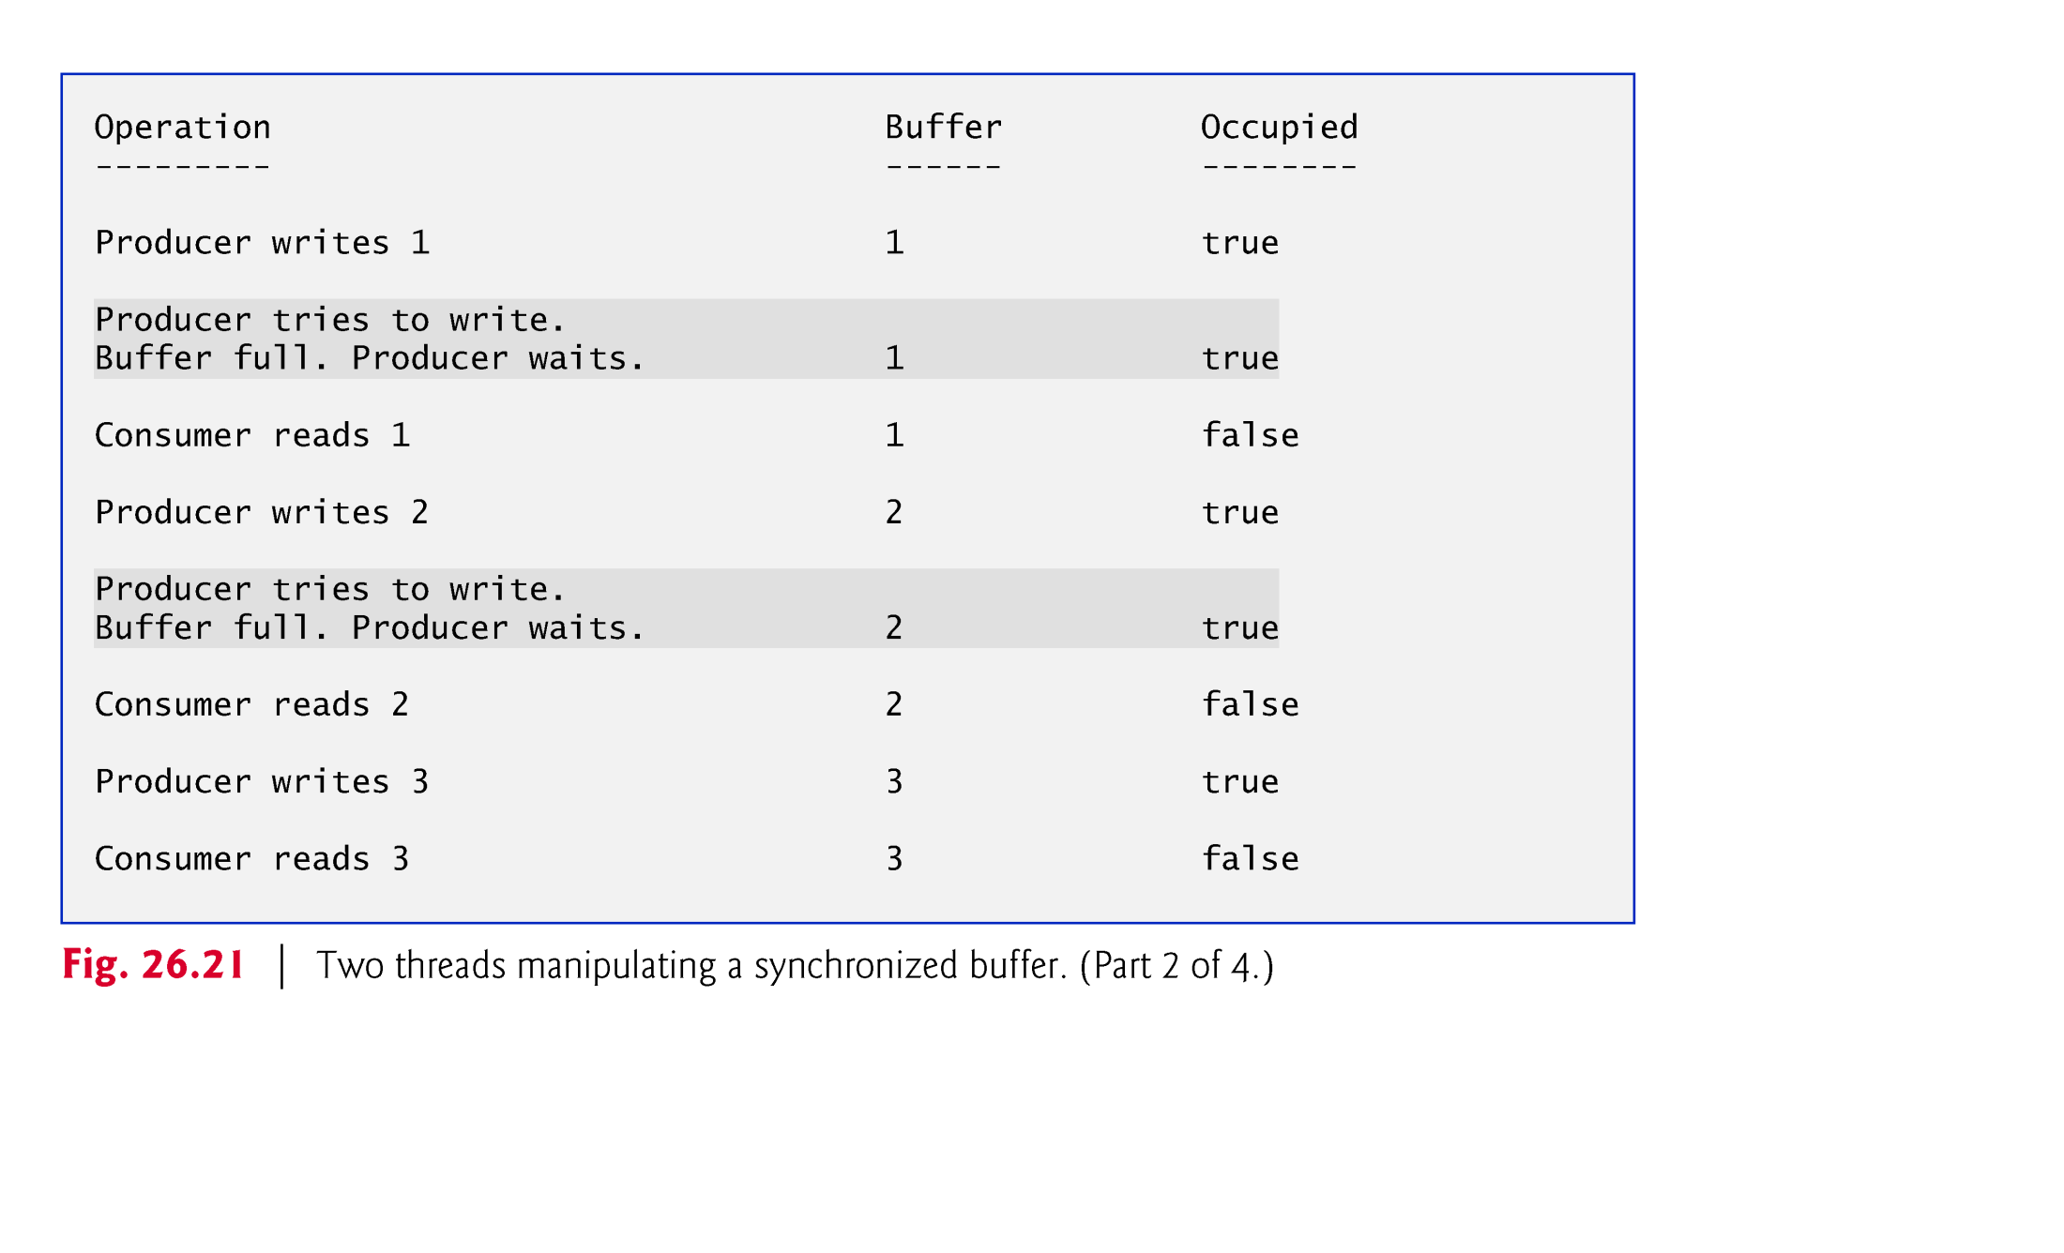

Slide 85


Slide 86
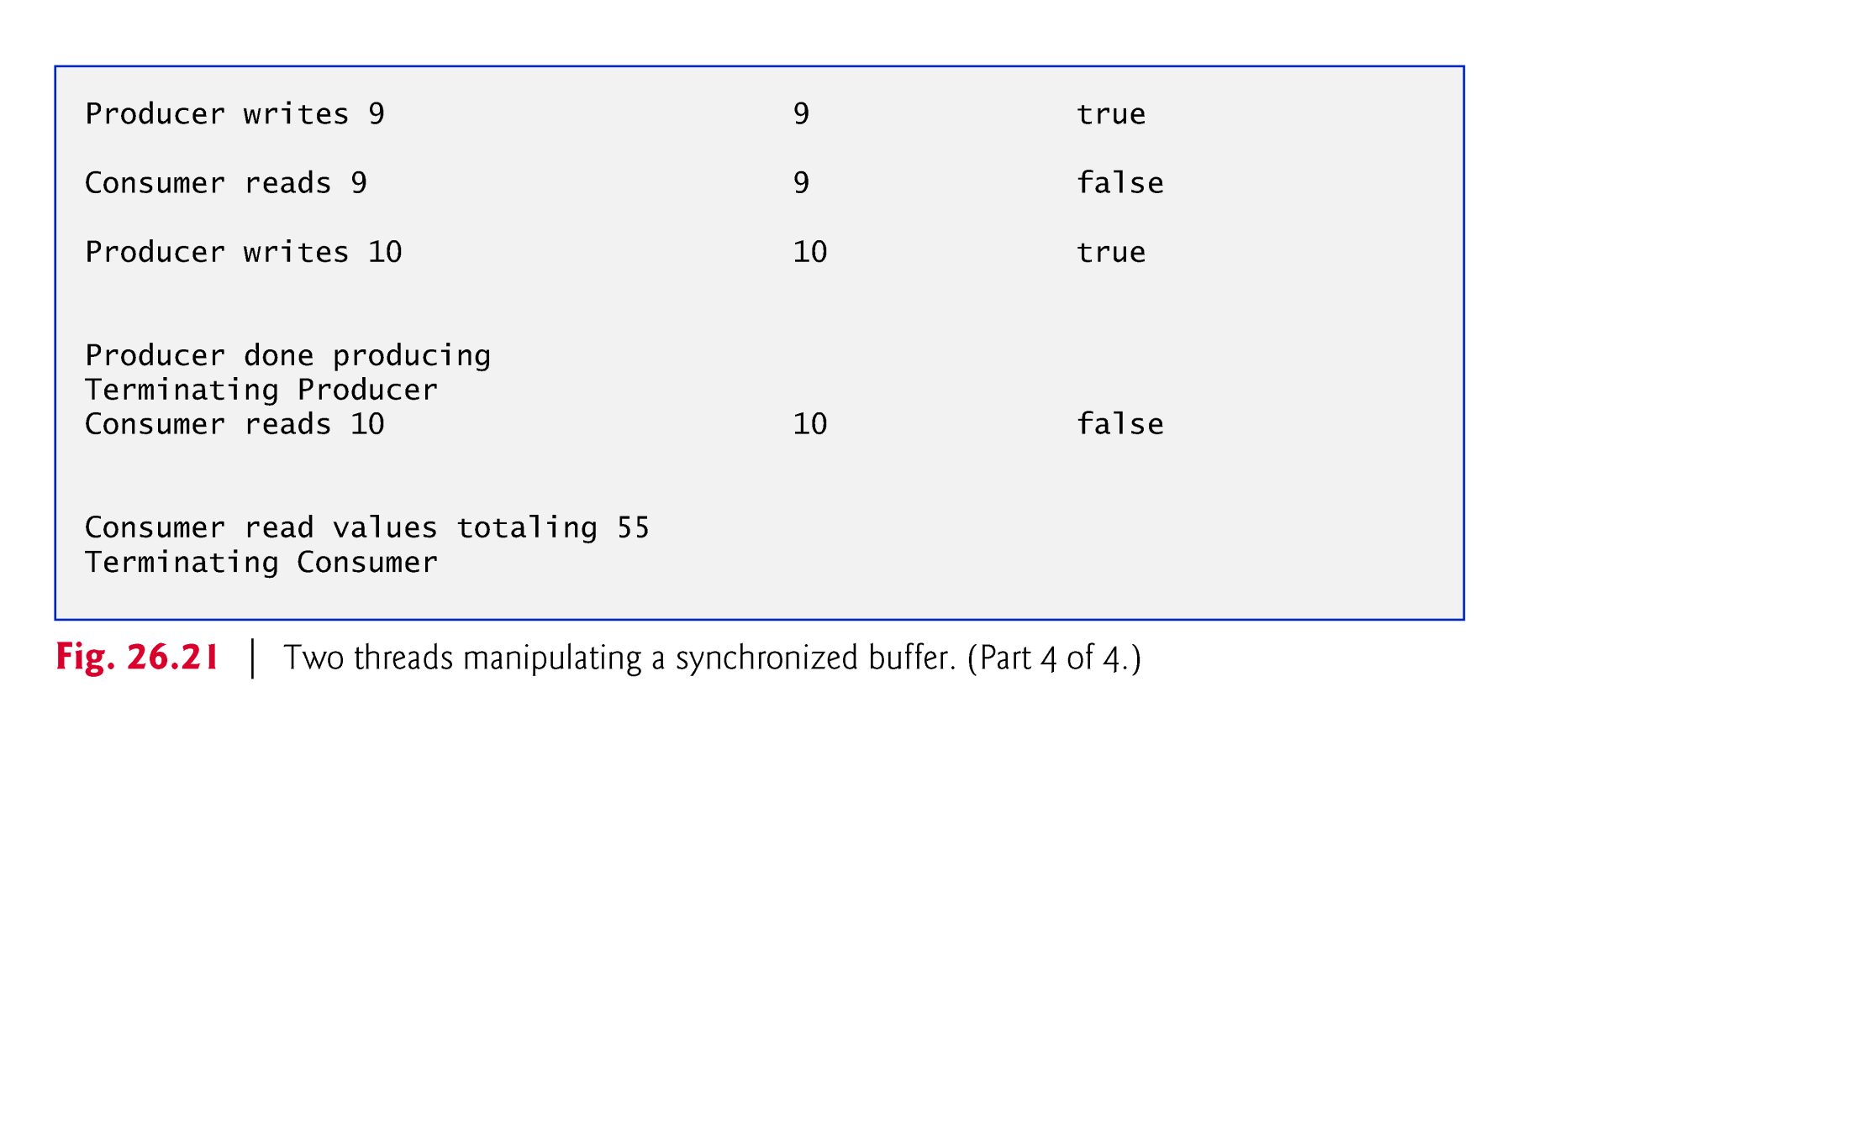

Slide 87
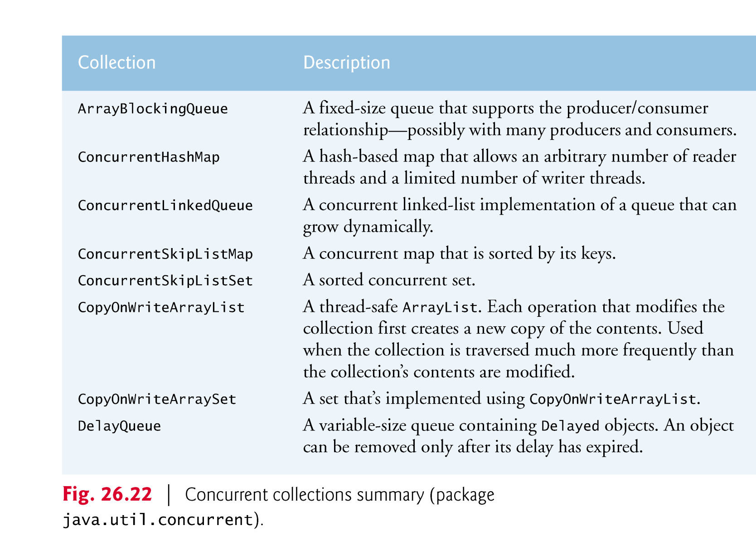
并发集合类预览

Slide 88
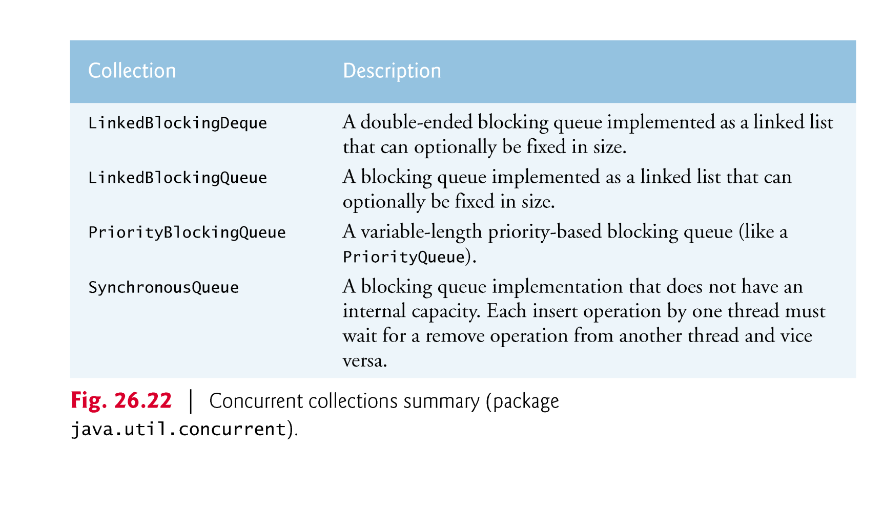
Notes:
vice versa 反之亦然

Slide 89
